Slide 1
密码学 第7章：公钥密码体制

Slide 2


问题的提出
Hecker (Attacker，Eve)
我是黑客，看你怎么把密钥传递给Bob。哈哈！
加密密钥如何传递给Bob哪？
加密的消息
快把密钥传给我啊！急着哪！
Alice
Bob

Slide 3
以前模型的缺陷
攻击者
加密算法
解密算法
明
文
公共信
道
明
文
M
C
C
M
K_{e}
K_{d}
安全信道
加密密钥
解密密钥
密钥K

Slide 4
Problem 1：如何实现密钥的安全传输？
Problem 2：有没有不需要安全信道的密码技术？
公钥密码学
（Public Key Cryptography, PKC）

Slide 5
主要内容
1
公钥密码体制概述
2
RSA密码体制
3
Elgamal密码体制
4
椭圆曲线密码体制ECC
5
基于身份的加密体制

Slide 6


公钥加密体系
Problem：如何安全的传递秘密文件？
要求：Alice 和 Bob没有共享密钥
如何将包裹安全的传递给Bob哪
???
Messenger
Alice
Bob
Notes:
现实世界使用2把锁传递包裹，网络世界使用可交换密码Dk1(Ek2(Ek1(m)))=Ek2(m)

Slide 7
Messenger
Alice
Bob

Slide 8
Messenger
Bob
Alice

Slide 9
Messenger
Alice
Bob

Slide 10
结论：
现实生活中可以实现没有共享密钥的信息的安全传输
但效率太低了（邮差需要来回3次）
问题：
密码学中有没有办法实现没有共享密钥的加解密？
一定要以损失效率为代价吗？

Slide 11
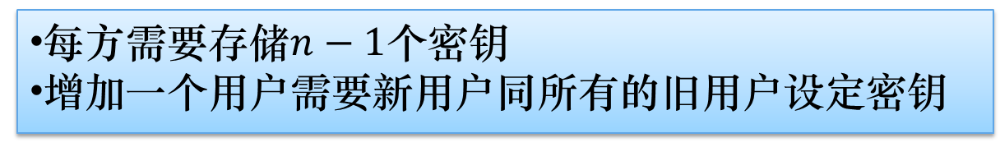
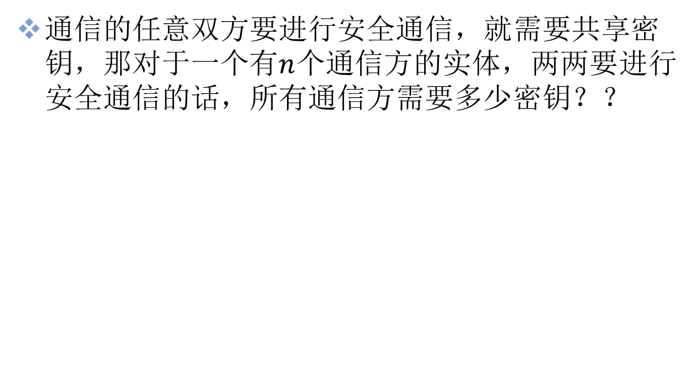
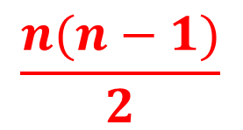
对称加密体制的不足—密钥分配和管理
通信的任意双方要进行安全通信，就需要共享密钥，那对于一个有$n$个通信方的实体，两两要进行安全通信的话，所有通信方需要多少密钥？？
$$\frac{n(n−1)}{2}$$
每方需要存储$n−1$个密钥
增加一个用户需要新用户同所有的旧用户设定密钥

Slide 12
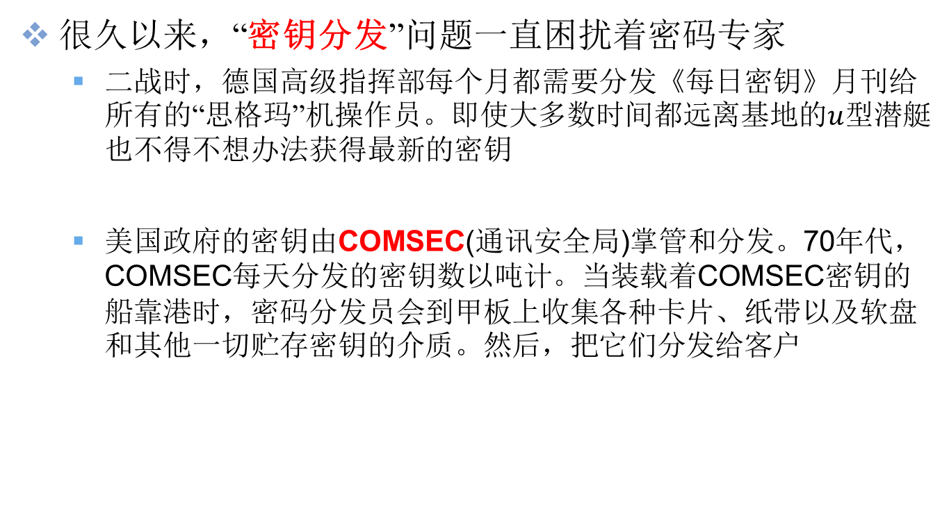
很久以来，“密钥分发”问题一直困扰着密码专家
二战时，德国高级指挥部每个月都需要分发《每日密钥》月刊给所有的“思格玛”机操作员。即使大多数时间都远离基地的$u$型潜艇也不得不想办法获得最新的密钥
美国政府的密钥由COMSEC(通讯安全局)掌管和分发。70年代，COMSEC每天分发的密钥数以吨计。当装载着COMSEC密钥的船靠港时，密码分发员会到甲板上收集各种卡片、纸带以及软盘和其他一切贮存密钥的介质。然后，把它们分发给客户

Slide 13
对称加密体制的不足—签名和认证问题
对称密码体制中，通信双方共享密钥，因此
接收方可以伪造原文—不能实现鉴别认证
发送方也可以否认—不能实现不可否认性
尤其在电子商务等网络应用中，互不认识的网络用户之间进行安全交易时，不能解决陌生人之间的身份认证和交易信息认证问题

Slide 14
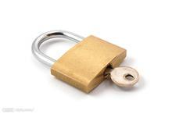
解决方法—公钥密码体制
公钥密码（非对称密码）：每个用户都分别拥有两个密钥：加密密钥(公钥)与解密密钥(私钥) ，两者并不相同，且由加密密钥得到解密密钥在计算上不可行。加密密钥是公开的
类比：任何人只需按一下就可以把锁关上，但只有有钥匙的人才能把锁打开。关锁(加密)是容易的，人人都可以做到，但开锁(解密)只能由有钥匙的人来做。知道关锁的知识无助于开锁

Slide 15
解决方法—公钥密码体制
1976年，美国学者Diffie和Hellman在美国国家计算机会议上提出了公钥密码体制的概念，并将该开创性的论文《密码学的新方向》（“New Directions in Cryptography”）发表在IEEE杂志信息论卷上，成为近代密码学的又一里程碑
Diffie：1976年，我花一个小时时间完成这篇作品而一夜成名，从那时起，我就以此为生，这篇论文的影响非常巨大
同时，以色列的Merkle也独立的提出了该思想，但是论文发表稍晚（1978年，论文出版的原因）

Slide 16
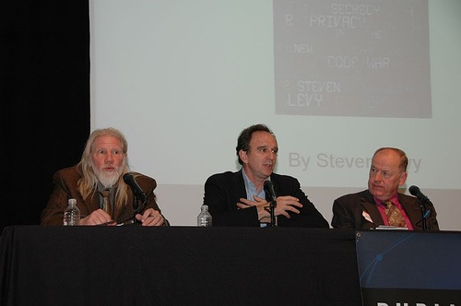
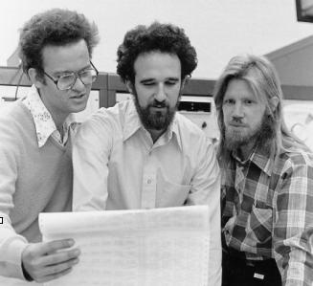
Diffie-Hellman-Merkle

Slide 17
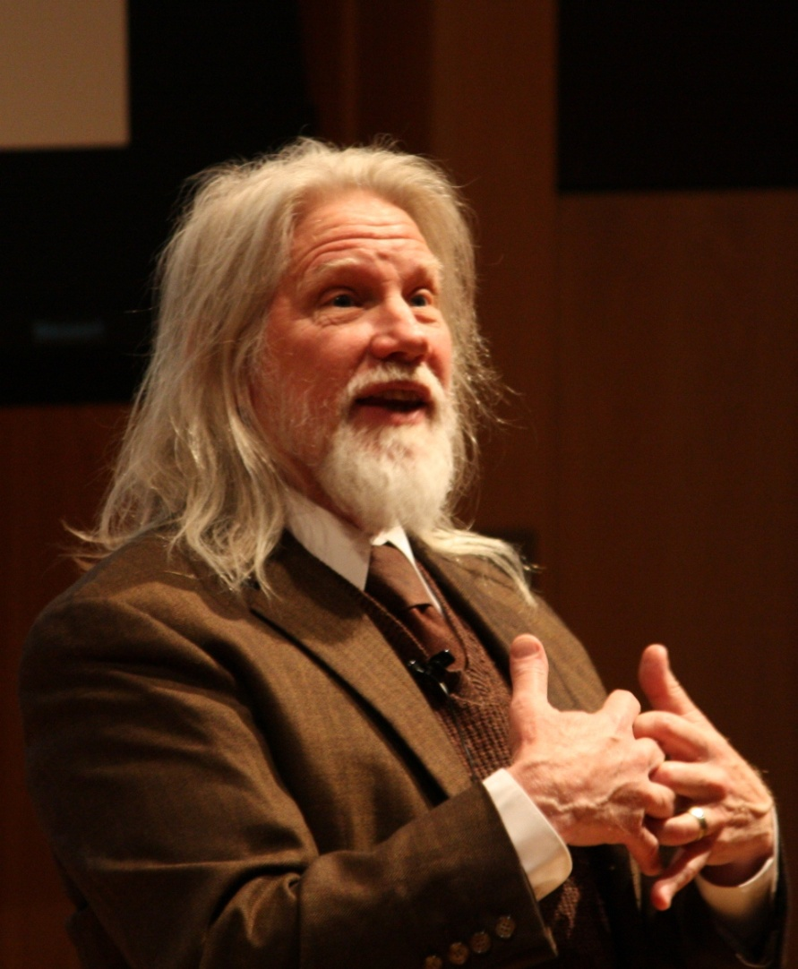
Whitfield Diffie
世界著名的密码技术与安全技术专家，1991年加盟Sun公司，在Sun实验室工作
此前，他曾在北方电讯任安全系统经理达20年之久
“公钥加密”概念的发明人，被业界公认为信息技术安全事物的权威人士
20 世纪 90 年代，主要研究密码技术的公用策略方面，并多次在美国参议院和众议院作证
Diffie是马可尼基金会 (Marconi Foundation) 成员，并且从许多机构 -- 美国电气及电子工程师学会(IEEE)、电子前沿基金会 (Electronic Frontiers Foundation)、美国标准技术研究所(NIST)、美国国家安全局 (NSA)、富兰克林研究所 (Franklin Institute) 和 美国计算机协会 (ACM) --获得多种奖项

Slide 18
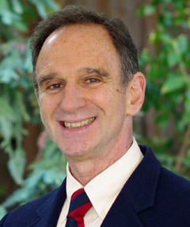
Martin E. Hellman
1966年获得纽约大学学士学位
1967和1969分别获得斯坦福大学的硕士和博士学位
1968-69年IBM在华盛顿的研究中心
1969-1971年MIT
1971年斯坦福大学
公钥密码学的创始人之一

Slide 19

公钥密码体制示意图
发送方A查找接收方B的公钥
A采用公钥加密算法以B的公钥加密明文消息
A通过不安全信道将密文发送给B
B收到密文后用自己的私钥解密获取明文
B的公钥
B的私钥
密文
明文
加密算法
解密算法
明文
不安全信道
发送方A
接收方B

Slide 20
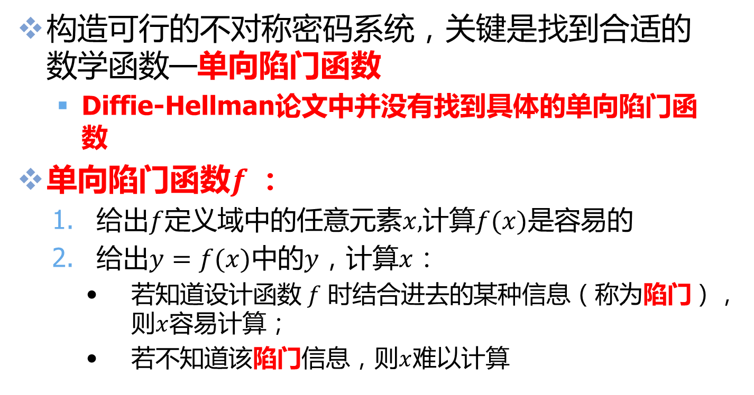
构造可行的不对称密码系统，关键是找到合适的数学函数—单向陷门函数
Diffie-Hellman论文中并没有找到具体的单向陷门函数
单向陷门函数$f$：
给出$f$定义域中的任意元素$x,$计算$f(x)$是容易的
给出$y=f(x)$中的$y$，计算$x$：
若知道设计函数$f$时结合进去的某种信息（称为陷门），则$x$容易计算；
若不知道该陷门信息，则$x$难以计算

Slide 21
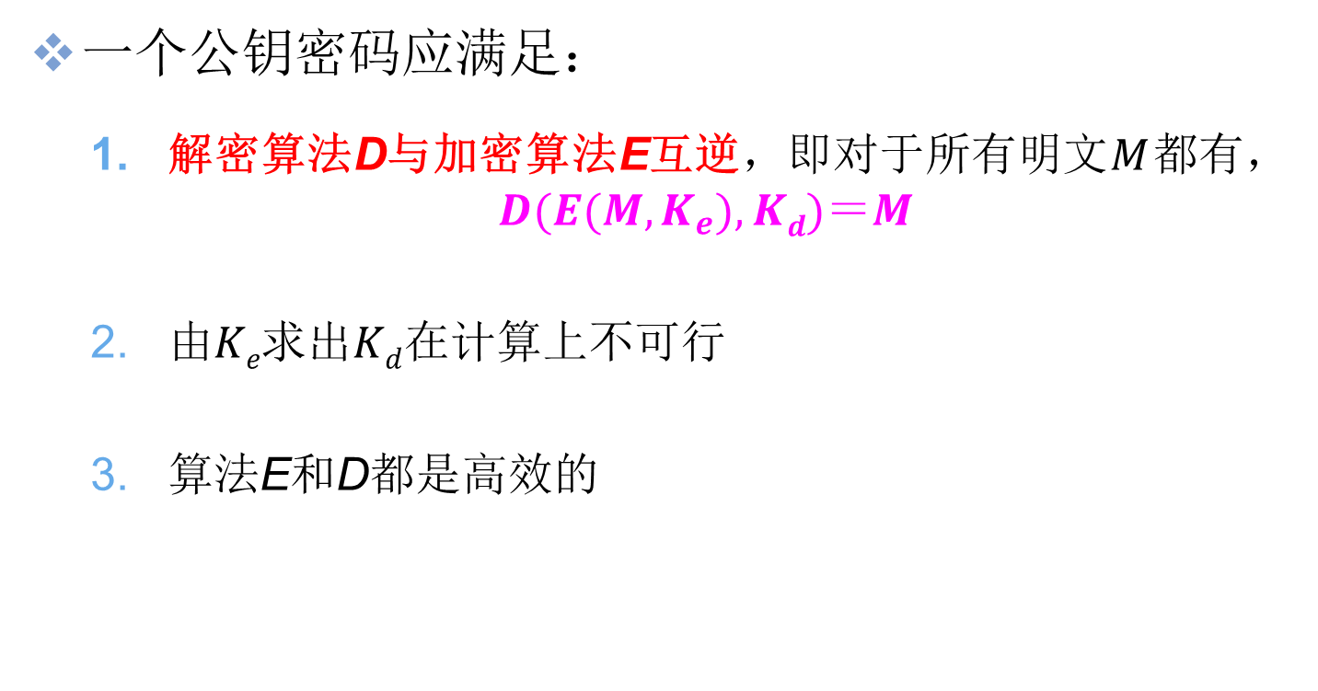
一个公钥密码应满足：
解密算法D与加密算法E互逆，即对于所有明文$M$都有，$D(E(M,K_{e}),Kd)＝M$
由$Ke求出Kd$在计算上不可行
算法E和D都是高效的

Slide 22
重要公钥密码体制
设计公钥密码体制 寻找单向陷门函数
数学困难问题
大整数因子分解问题(如公钥密码体制RSA)
给定两个素数p,q,计算乘积n=pq很容易，但给定整数n，求n的素因子p,q使得n=pq是困难的
有限域上的离散对数问题(如公钥密码体制ElGamal)
已知有限循环群G=<g>={g^{k}|k=0,1,2,…}及其生成元g和阶|G|=n.给定整数a，求h=gª很容易；但是给定元素h，计算整数x，使得h=g^{x}非常困难
椭圆曲线上的离散对数问题(如公钥密码体制ECC)
背包问题（背包算法,Merkle-Hellman提出，但被Shamir破解）
基于身份的密码体制（IBE，shamir提出）

Slide 23
公钥密码体制RSA
RSA公钥算法由 MIT 的Rivest, Shamir和Adleman在1978年提出来的
是被最广泛接受并实现的通用公钥密码算法，已成为公钥密码的国际标准
该算法的数学基础是初等数论中的欧拉定理，其安全性基于大整数因子分解的困难性

Slide 24
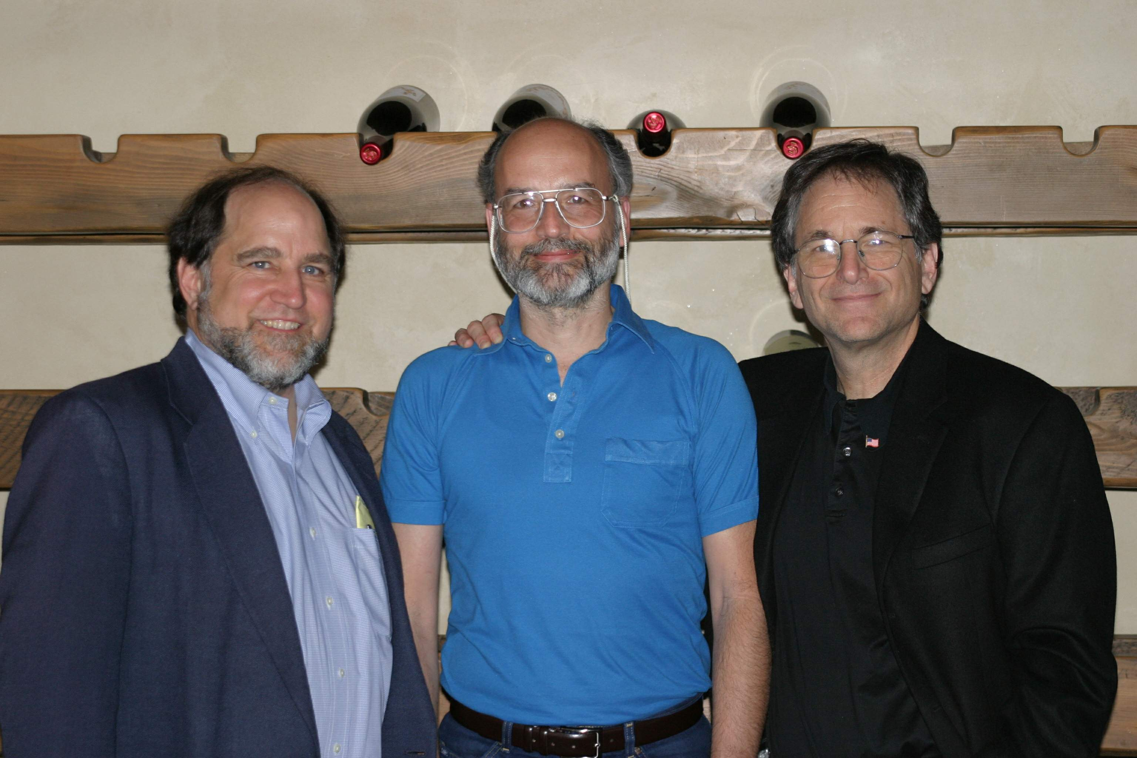
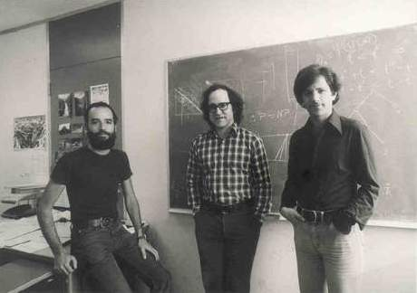
Ron Rivest
Adi Shamir
Len Adleman

Slide 25
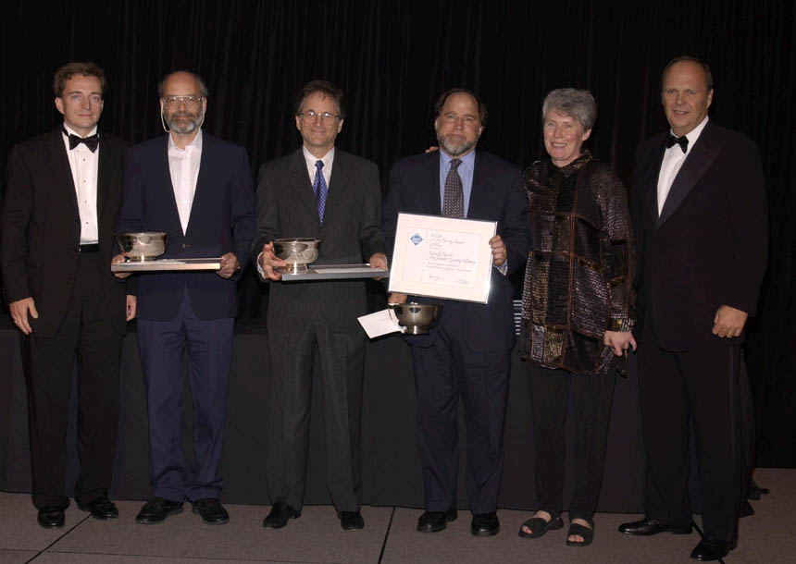
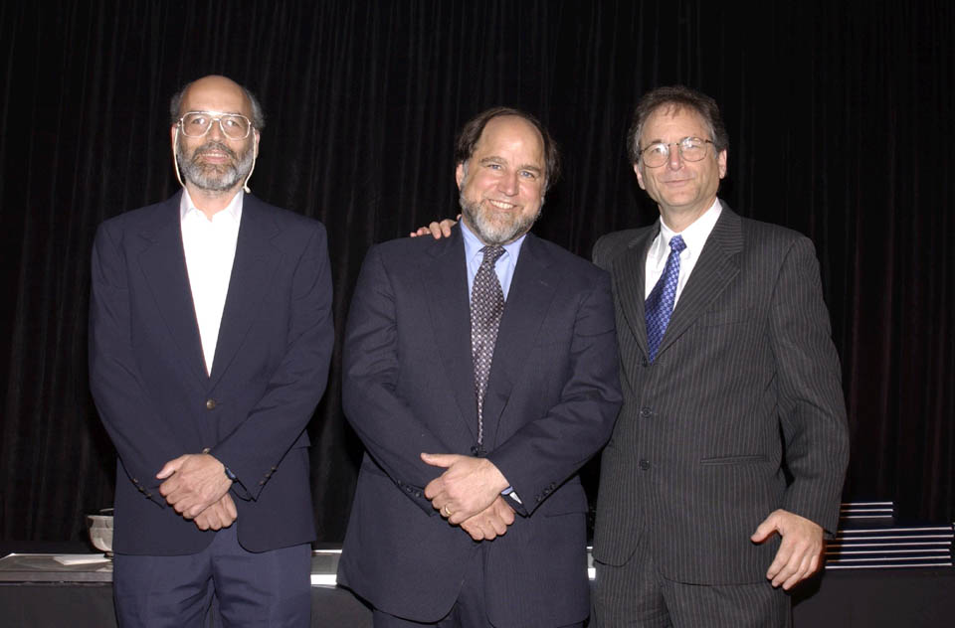

Slide 26
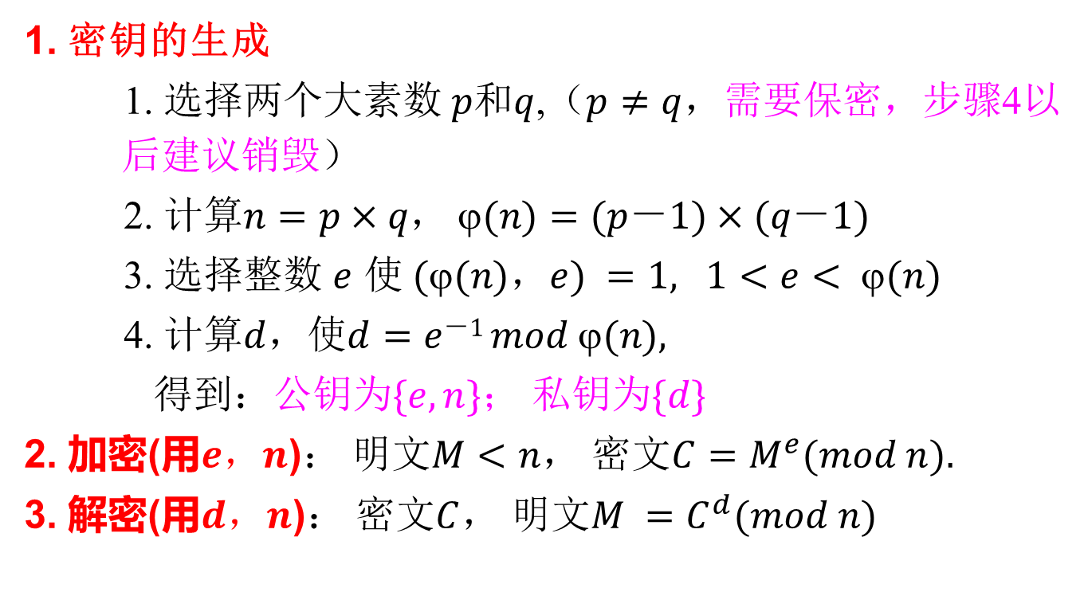
RSA算法描述
1. 密钥的生成
1. 选择两个大素数$p$和$q$,（$p≠q$，需要保密，步骤4以后建议销毁）
2. 计算$n=p×q， (n)=(p－1)×(q－1)$
3. 选择整数 $e$ $使 ((n)，e) =1, 1<e< (n)$
4. 计算$d$，使$d=e－1 mod (n),$
得到：公钥为$\{e, n\}$； 私钥为$\{d\}$
2. 加密(用$e，n$)： 明文$M<n$， 密文$C=M^{e}(mod n).$
3. 解密(用$d，n$)： 密文$C$， 明文$M =C^{d}(mod n)$

Slide 27
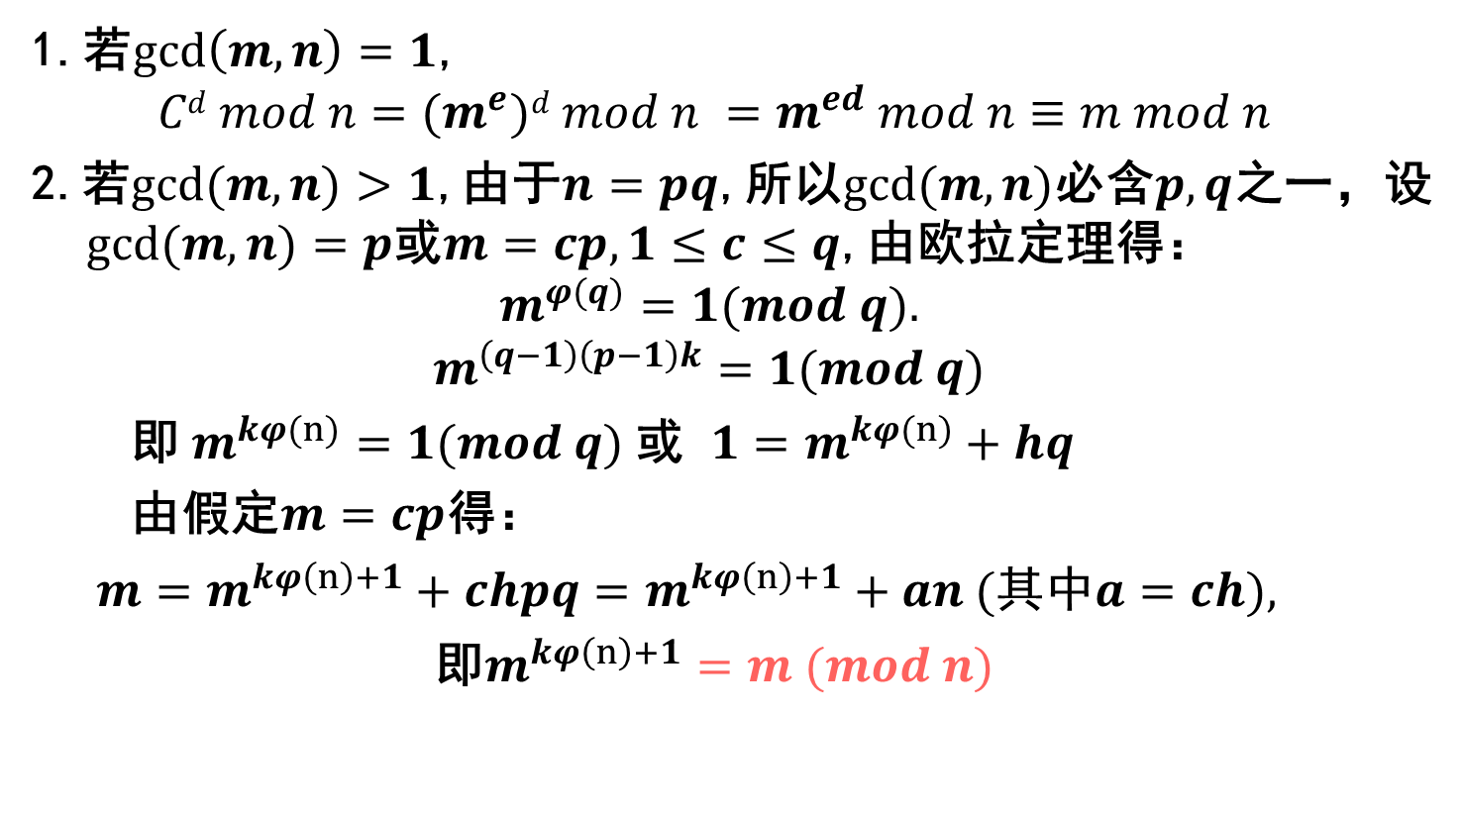
正确性
1.若$\gcd\left(m,n\right)=1$,
$$Cd mod n=(m^{e})d mod n =m^{ed} mod n≡m mod n$$
2.若$gcd⁡(m,n)>1$,由于$n=pq$,所以$gcd⁡(m,n)$必含$p,q$之一，设$gcd⁡(m,n)=p$或$m=cp, 1≤c≤q$,由欧拉定理得：
$$m^{φ(q)}=1(mod q).$$
$$m^{\left(q−1\right)\left(p−1\right)k}=1(mod q)$$
即$m^{kφ(n)}=1(mod q)$或 $1=m^{kφ(n)}+hq$
由假定$m=cp$得：
$m=m^{kφ\left(n\right)+1}+chpq=m^{kφ\left(n\right)+1}+an (其中a=ch),$
即$m^{kφ\left(n\right)+1}=m (mod n)$

Slide 28
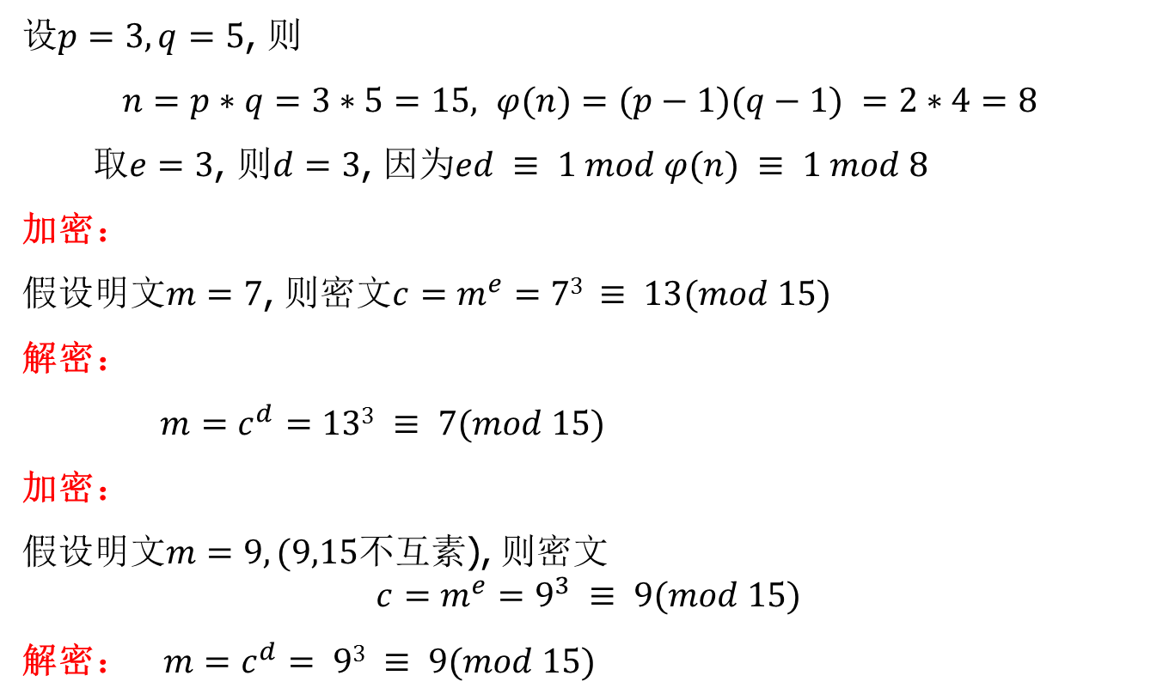
例
设$p=3, q=5$, 则
$n=p∗q=3∗5=15, φ(n)=(p−1)(q−1) =2∗4=8$
取$e=3$, 则$d=3$, 因为$ed ≡ 1 mod φ(n) ≡ 1 mod 8$
加密：
假设明文$m=7$, 则密文$c=m^{e}=73 ≡ 13(mod 15)$
解密：
$m=c^{d}=133 ≡ 7(mod 15)$
加密：
假设明文$m=9, (9,15$不互素), 则密文
$$c=m^{e}=9^{3} ≡ 9(mod 15)$$
解密： $m=c^{d}= 93 ≡ 9(mod 15)$
Notes:
E=3，则8=3*2+2，3=2+1，1=3-2=3-（8-3*2）=3*3-8，d=3

Slide 29
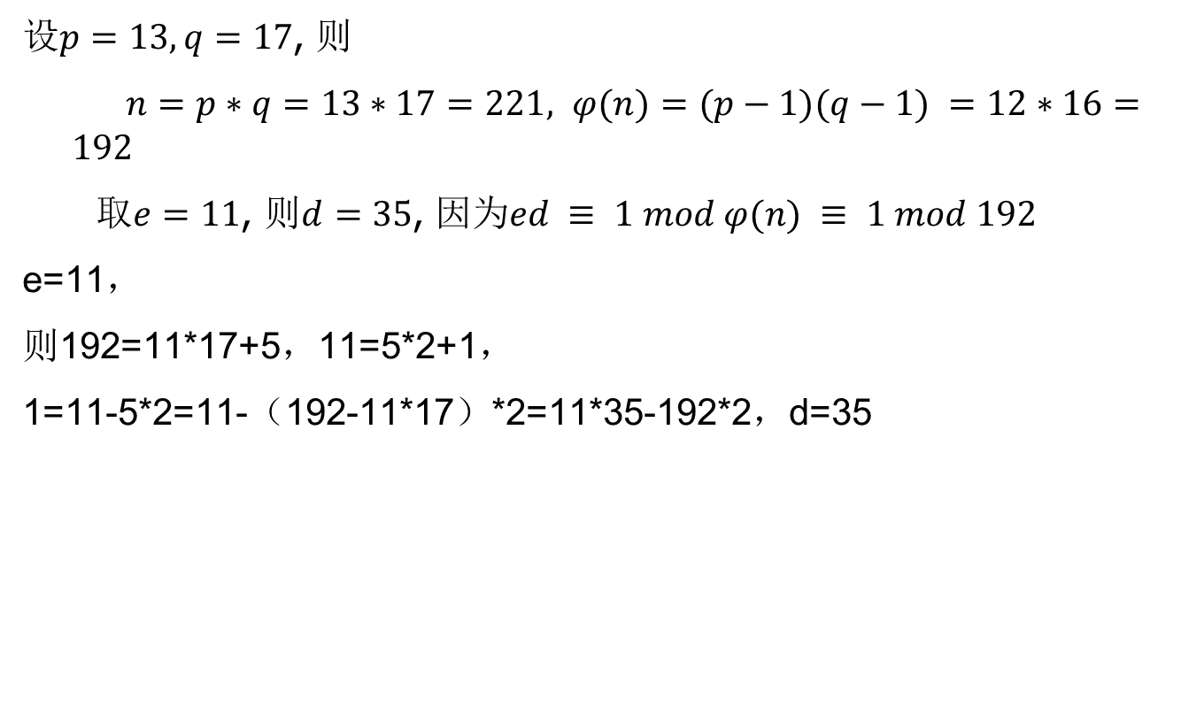
例
设$p=13, q=17$, 则
$n=p∗q=13∗17=221, φ(n)=(p−1)(q−1) =12∗16=192$
取$e=11$, 则$d=35$, 因为$ed ≡ 1 mod φ(n) ≡ 1 mod 192$
e=11，
则192=11*17+5，11=5*2+1，
1=11-5*2=11-（192-11*17）*2=11*35-192*2，d=35
Notes:
P=43,q=59,n=43*59=2537,$φ(n)$=42*58=2436,e=13,求d
2436=13*187+5，13=5*2+3，5=3+2，3=2+1
1=3-2=3-（5-3）=-5+2*3=-5+2*（13-5*2）=2*13-5*5=2*13-5*（2436-13*187）=13*937-5+2436，d=937

Slide 30
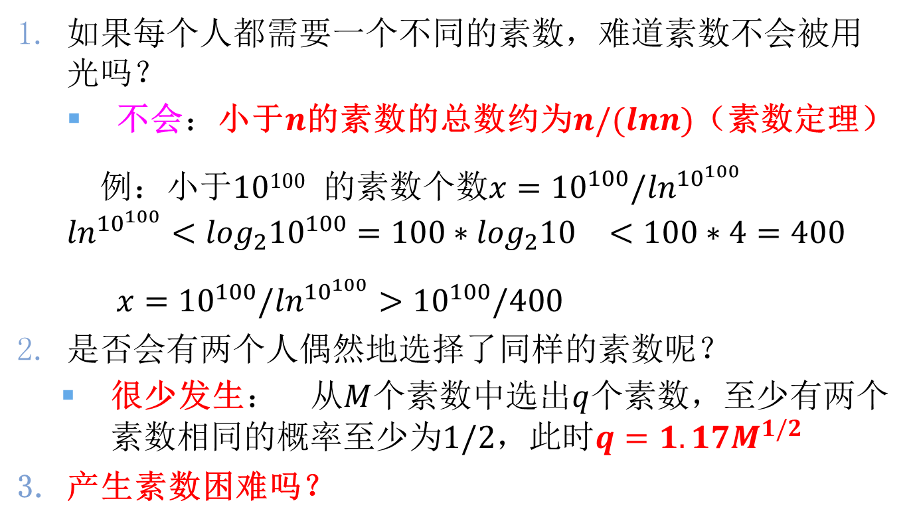
一些疑问
如果每个人都需要一个不同的素数，难道素数不会被用光吗？
不会：小于$n$的素数的总数约为$n/(lnn)$（素数定理）
例：小于$10100$ 的素数个数$x={10}^{100}/\ln^{{10}^{100}}$
$$\ln^{{10}^{100}}<\log_{2}{10}^{100}=100∗\log_{2}{10}^{}<100∗4=400$$
$x={10}^{100}/\ln^{{10}^{100}}>{10}^{100}/400$
是否会有两个人偶然地选择了同样的素数呢？
很少发生： 从$M$个素数中选出$q$个素数，至少有两个素数相同的概率至少为$1/2$，此时$q=1.17M^{1/2}$
产生素数困难吗？

Slide 31
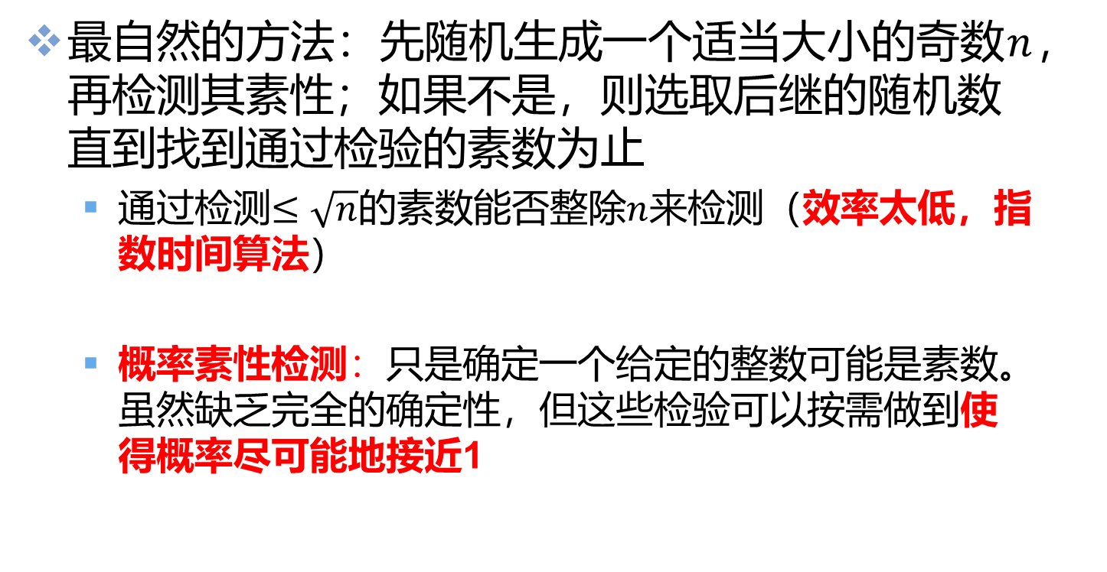
素数的生成
最自然的方法：先随机生成一个适当大小的奇数$n$，再检测其素性；如果不是，则选取后继的随机数直到找到通过检验的素数为止
通过检测$≤\sqrt{n}$的素数能否整除$n$来检测（效率太低，指数时间算法）
概率素性检测：只是确定一个给定的整数可能是素数。虽然缺乏完全的确定性，但这些检验可以按需做到使得概率尽可能地接近1

Slide 32
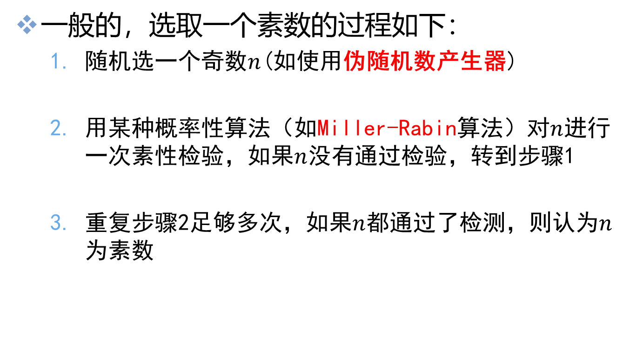
一般的，选取一个素数的过程如下：
随机选一个奇数$n$(如使用伪随机数产生器)
用某种概率性算法（如Miller-Rabin算法）对$n$进行一次素性检验，如果$n$没有通过检验，转到步骤1
重复步骤2足够多次，如果$n$都通过了检测，则认为$n$为素数

Slide 33
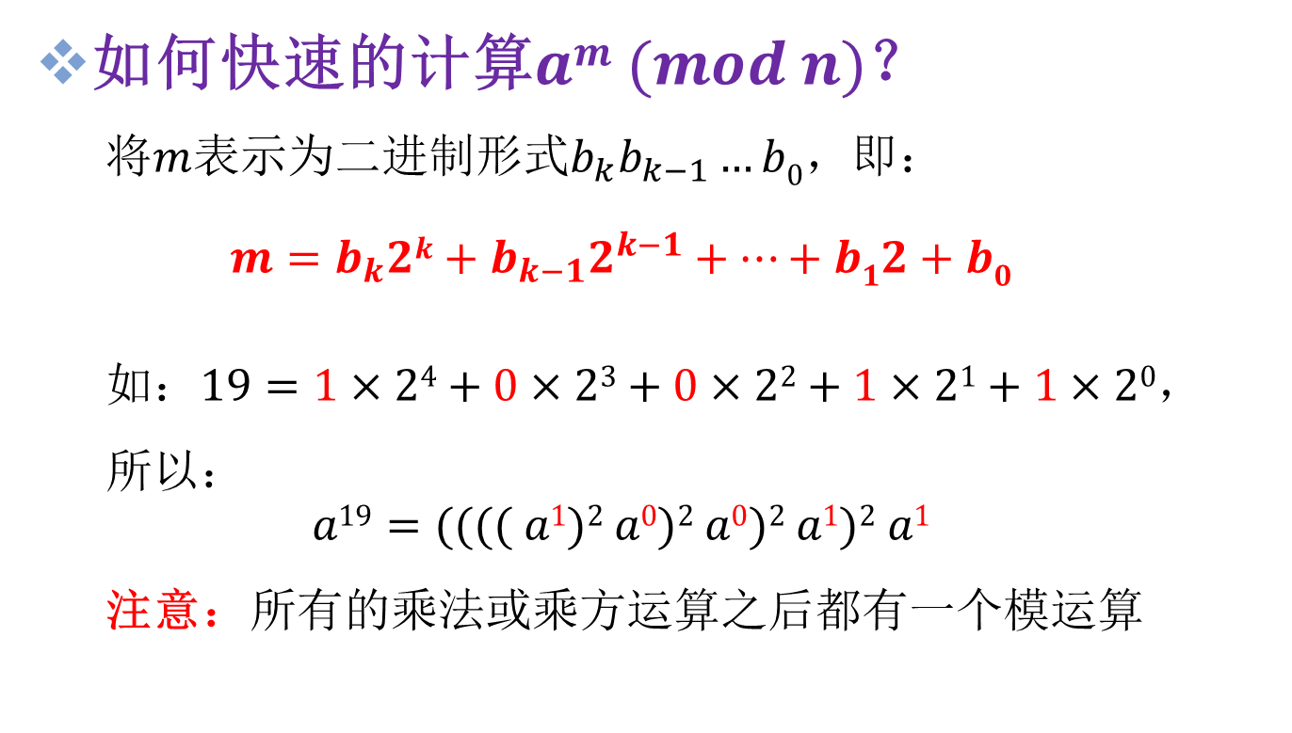
RSA的实现
如何快速的计算$am (mod n)$？
将$m$表示为二进制形式$b_{k}b_{k−1}…b0$，即：
$$m=b_{k}2k+b_{k−1}2^{k−1}+…+b12+b0$$
如：$19=1×24+0×23+0×22+1×21+1×20$，
所以：
$$a19=(((( a1)2 a0)2 a0)2 a1)2 a1$$
注意：所有的乘法或乘方运算之后都有一个模运算
Notes:
模乘运算次数为6次，k+(m的汉明重量)-1，直接运算需要m-1次模乘运算。例如e=13=1101，5次模乘运算

Slide 34
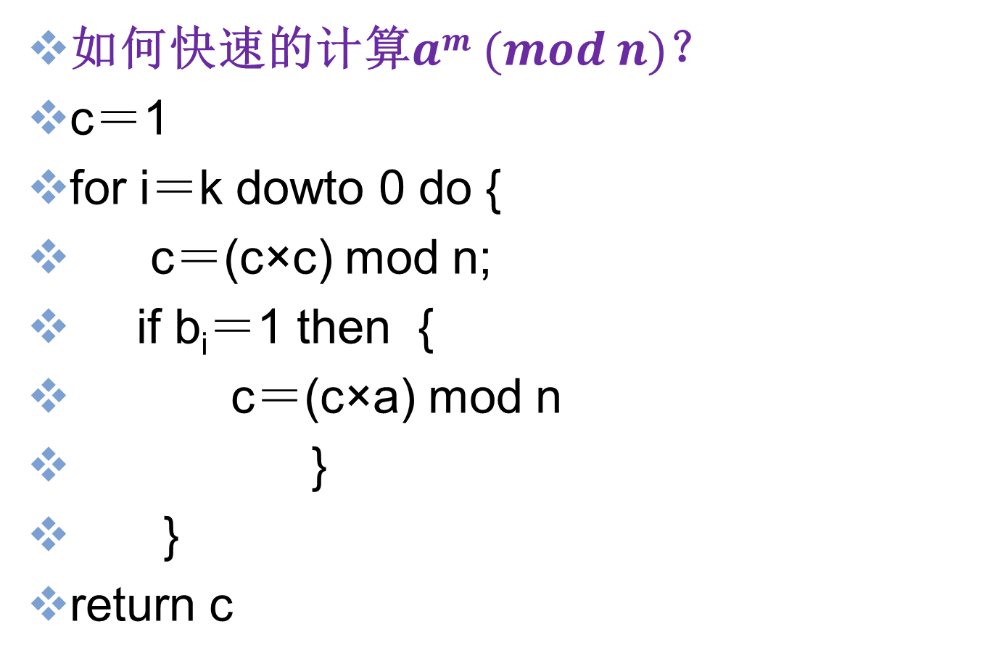
RSA的实现
如何快速的计算$am (mod n)$？
c＝1
for i＝k dowto 0 do {
c＝(c×c) mod n;
if b_{i}＝1 then {
c＝(c×a) mod n
}
}
return c
Notes:
模乘运算次数为6次，k+(m的汉明重量)-1，直接运算需要m-1次模乘运算。例如e=13=1101，5次模乘运算

Slide 35
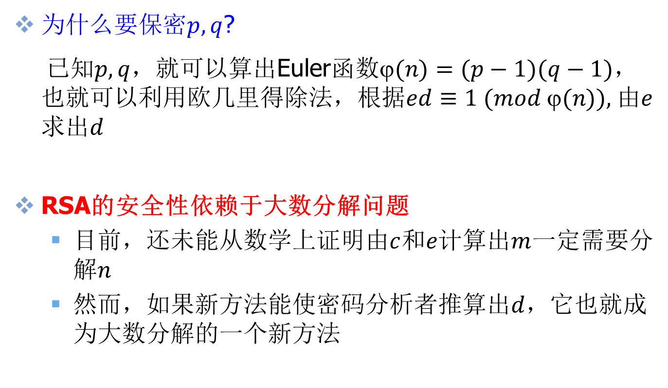
RSA的安全性
为什么要保密$p, q$?
已知$p, q$，就可以算出Euler函数$(n)=(p−1)(q−1)，$也就可以利用欧几里得除法，根据$ed≡1 (mod (n)),$由$e$求出$d$
RSA的安全性依赖于大数分解问题
目前，还未能从数学上证明由$c$和$e计算出m$一定需要分解$n$
然而，如果新方法能使密码分析者推算$出d$，它也就成为大数分解的一个新方法
Notes:
虽然迄今人们尚无法“证明”，破解RSA系统等于因子分解。但一般“相信”RSA系统的安全性，等价于因子分解。即：若能分解因子N，即攻破RSA系统；
若能攻破RSA系统，即分解因子N（相信，但未证明）。选择明文攻击，如加密性别：男、女。

Slide 36
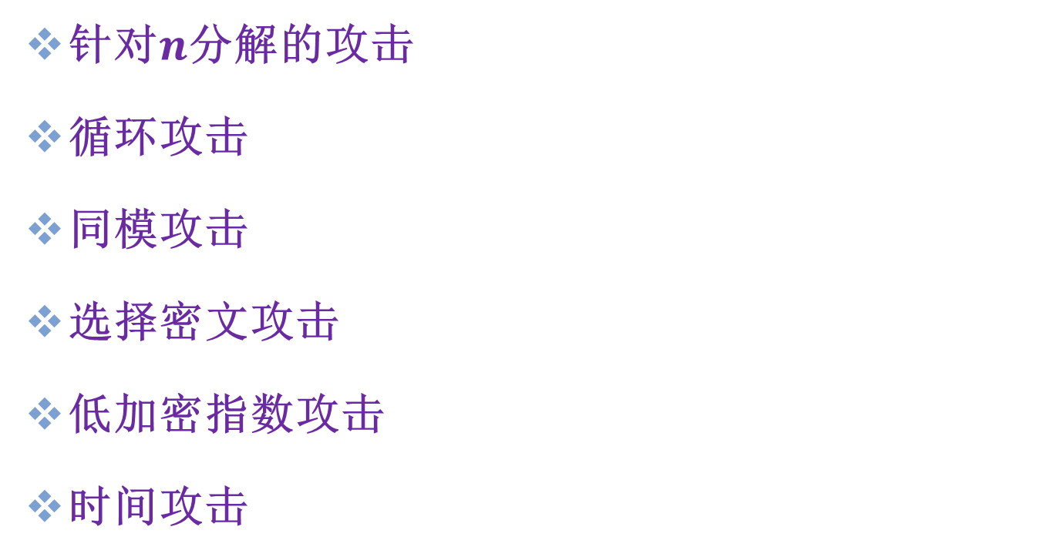
对RSA的攻击
针对$n$分解的攻击
循环攻击
同模攻击
选择密文攻击
低加密指数攻击
时间攻击

Slide 37

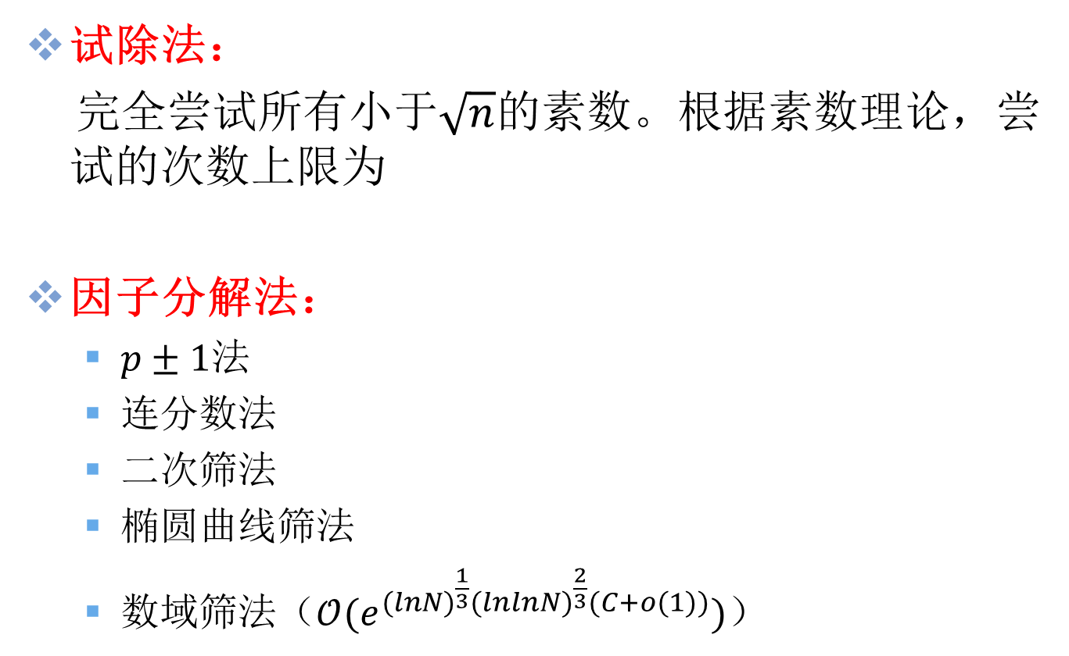
针对$n$分解的攻击
试除法：
完全尝试所有小于$\sqrt{n}$的素数。根据素数理论，尝试的次数上限为
因子分解法：
$p±1$法
连分数法
二次筛法
椭圆曲线筛法
数域筛法（$𝒪(e^{({lnN)}^{\frac{1}{3}}({lnlnN)}^{\frac{2}{3}}(C+ο(1))})$）

Slide 38
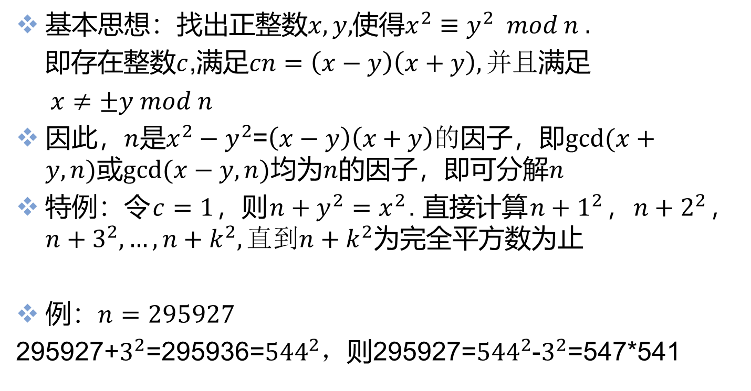
二次筛法
基本思想：找出正整数$x,y,$使得$x^{2}≡y^{2} mod n .$
即存在整数$c$,满足$cn=\left(x−y\right)\left(x+y\right),并且$满足
$x≠±y mod n$
因此，$n$是$x^{2}−y^{2}$=$\left(x−y\right)\left(x+y\right)的$因子，即$gcd⁡(x+y,n)$或$gcd⁡(x−y,n)$均为$n$的因子，即可分解$n$
特例：令$c=1$，则$n+y^{2}=x^{2}$. 直接计算$n+1^{2}$，$n+2^{2}$，$n+3^{2},…,n+k^{2},直到n+k^{2}$为完全平方数为止
例：$n=295927$
295927+$3^{2}$=295936=${544}^{2}，$则295927=${544}^{2}$-$3^{2}$=547*541
Notes:
如何判断$n+k^{2}$为完全平方数？利用数值计算，再验证

Slide 39
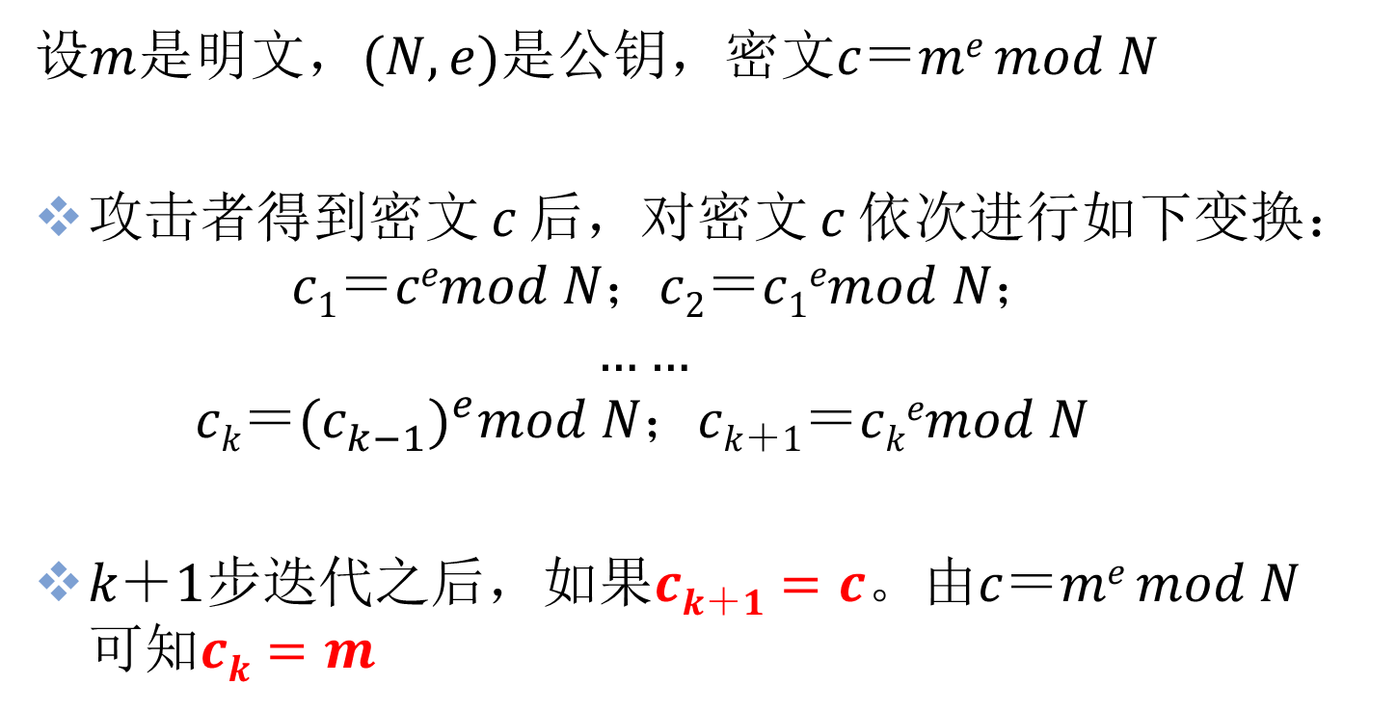
循环攻击
设$m$是明文，$(N, e)$是公钥，密文$c＝me mod N$
攻击者得到密文$c$后，对密文$c$依次进行如下变换：
$$c1＝cemod N；c2＝c1emod N；$$
$$……$$
$$ck＝{(c_{k−1}^{})}^{e}mod N；ck＋1＝ckemod N$$
$k＋1$步迭代之后，如果$ck＋1=c$。$由c＝me mod N$可知$ck=m$

Slide 40
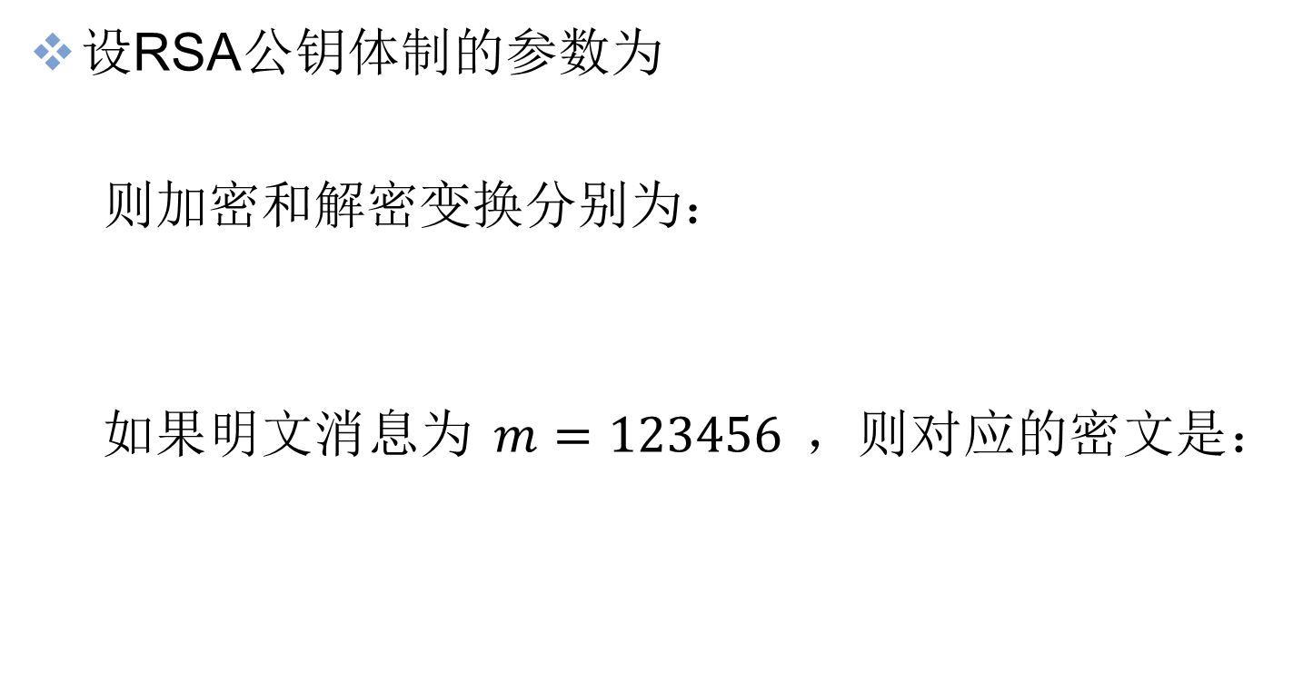
循环攻击实例
设RSA公钥体制的参数为
则加密和解密变换分别为：
如果明文消息为$m=123456$，则对应的密文是：

Slide 41
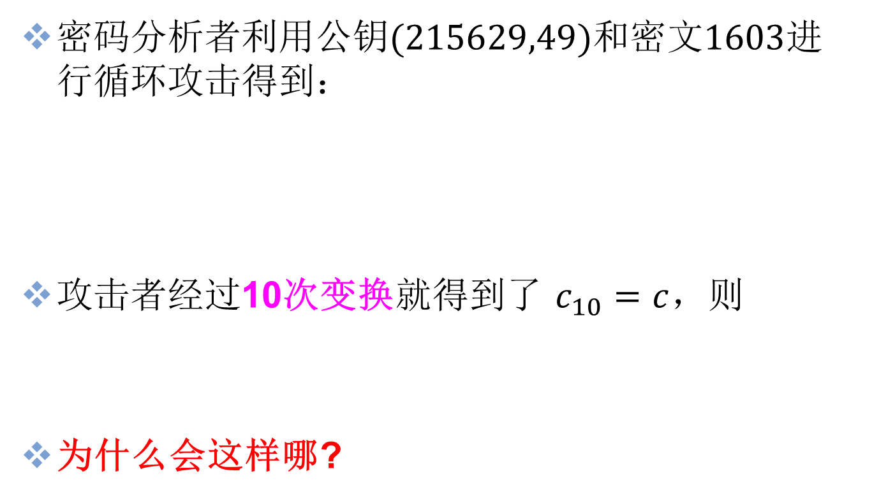
密码分析者利用公钥$(215629,49)$和密文$1603$进行循环攻击得到：
攻击者经过10次变换就得到了 $c_{10}=c$，则
为什么会这样哪?

Slide 42
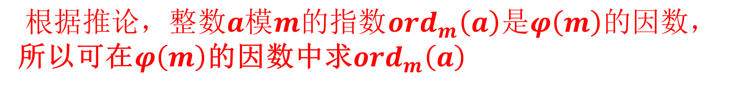
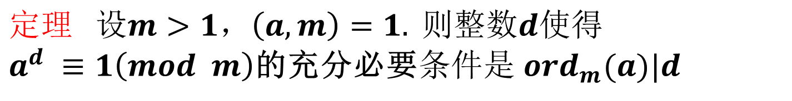
$$定理 设m>1，\left(a,m\right)=1. 则整数d使得$$
$a^{d} ≡1\left(mod m\right)$的充分必要$条件是 {ord}_{m}(a)|d$
推论$设m>1，\left(a,m\right)=1. 则 {ord}_{m}(a)|φ\left(m\right)$
$$根据推论，整数a模m的指数{ord}_{m}\left(a\right)是φ\left(m\right)的因数，$$
所以可在$φ\left(m\right)$的因数中求${ord}_{m}\left(a\right)$

Slide 43
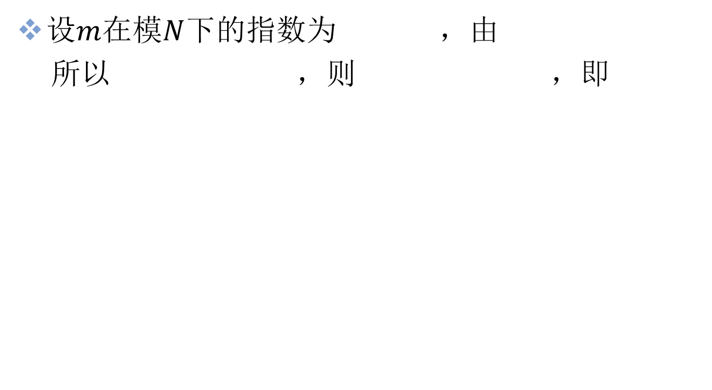
设$m$在模$N$下的指数为 ，由
所以 ，则 ，即

Slide 44
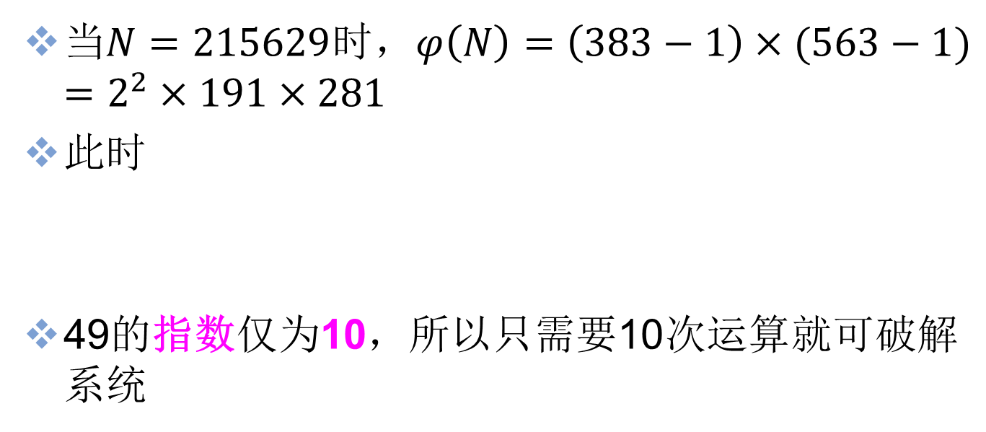
回到例子
当$N=215629$时，$φ\left(N\right)=\left(383−1\right)×(563−1)$ $=2^{2}×191×281$
此时
49的指数仅为10，所以只需要10次运算就可破解系统

Slide 45
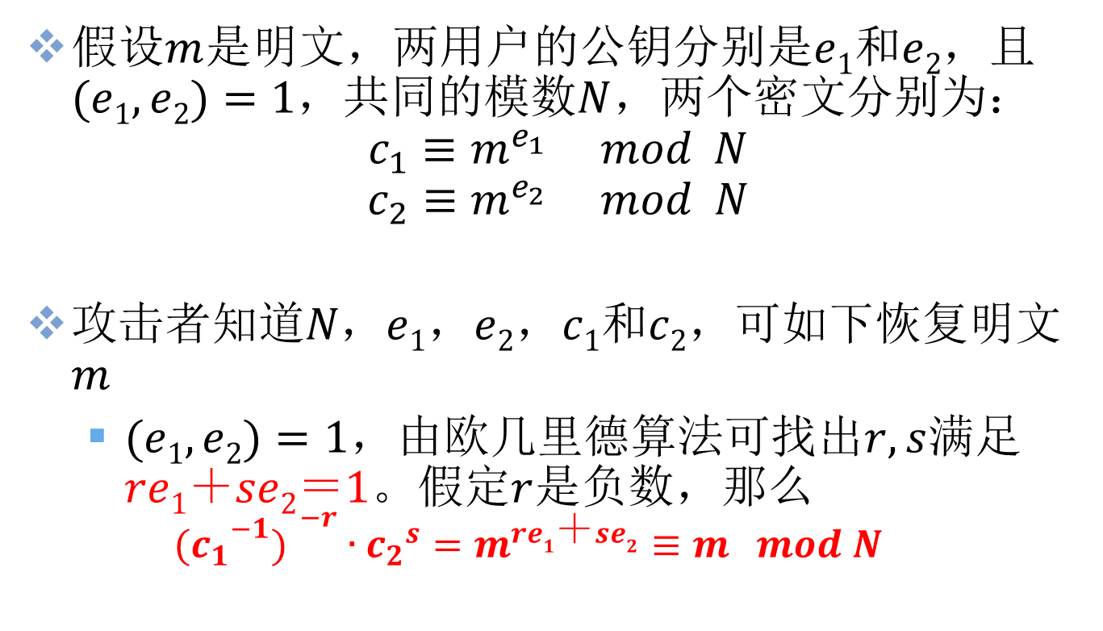
同模攻击
假设$m$是明文，两用户的公钥分别是$e1和e2$，且$(e1,e2)=1$，共同的模数$N$，两个密文分别为：
$$c_{1}≡m^{e_{1}} mod N$$
$$c_{2}≡m^{e_{2}} mod N$$
攻击者知道$N，e1，e2，c1和c2$，可如下恢复明文$m$
$(e1,e2)=1$，由欧几里德算法可找出$r,s$满足$re1＋se2＝1$。假定$r$是负数，那么
$${{{(c}_{1}}^{−1}) }^{−r}∙{c_{2}}^{s}=m^{re1＋se2}≡m mod N$$

Slide 46
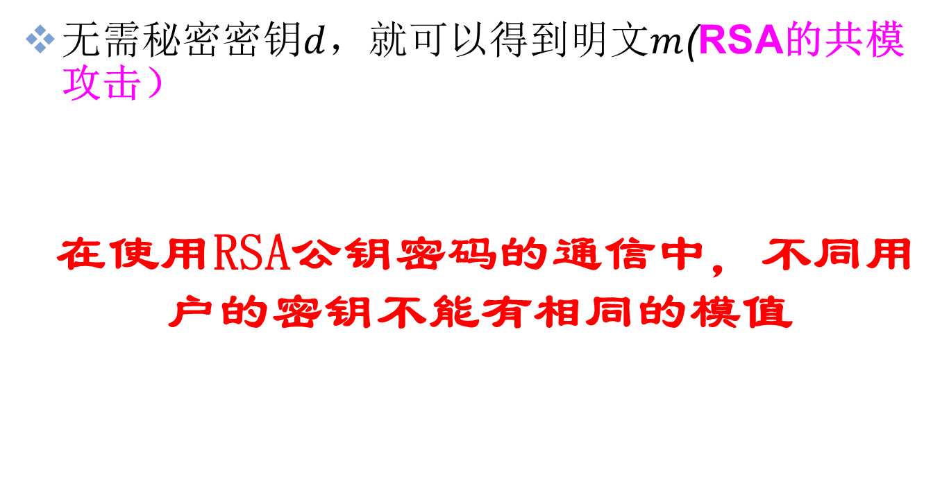
无需秘密密钥$d$，就可以得到明文$m$(RSA的共模攻击）
在使用RSA公钥密码的通信中，不同用户的密钥不能有相同的模值

Slide 47
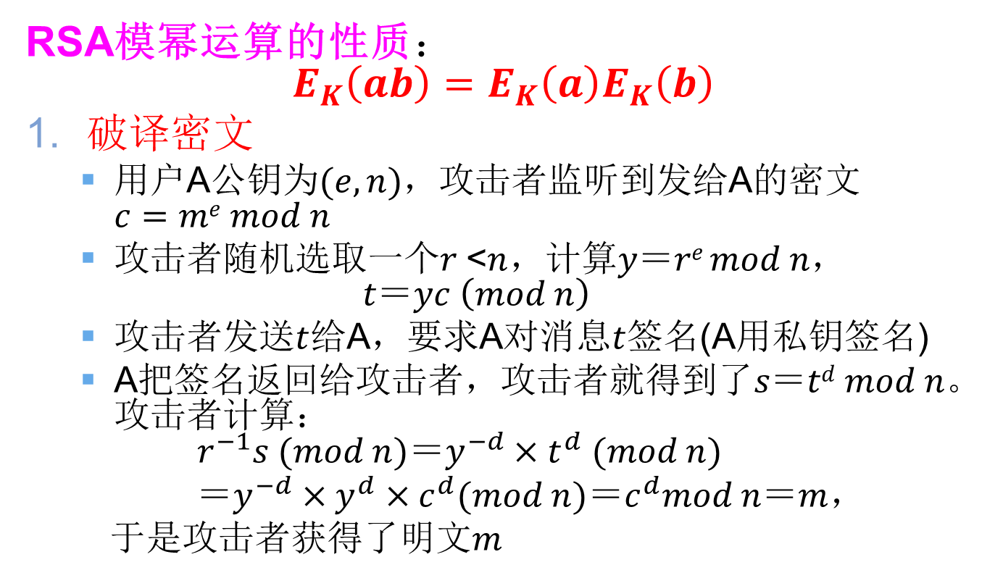
选择密文攻击
RSA模幂运算的性质：
$$E_{K}\left(ab\right)=E_{K}\left(a\right)E_{K}\left(b\right)$$
破译密文
用户A公钥为$(e,n)$，攻击者监听到发给A的密文$c=me mod n$
攻击者随机选取一个$r$<$n$，计算$y＝re mod n，$
$$t＝yc \left(mod n\right)$$
攻击者发送$t$给A，要求A对消息$t$签名(A用私钥签名)
A把签名返回给攻击者，攻击者就得到了$s＝td mod n$。攻击者计算：
$$r^{−1}s (mod n)＝y^{−d}×t^{d} (mod n)$$
$＝y^{−d}×y^{d}×c^{d}(mod n)＝c^{d}mod n＝m$，
于是攻击者获得了明文$m$

Slide 48
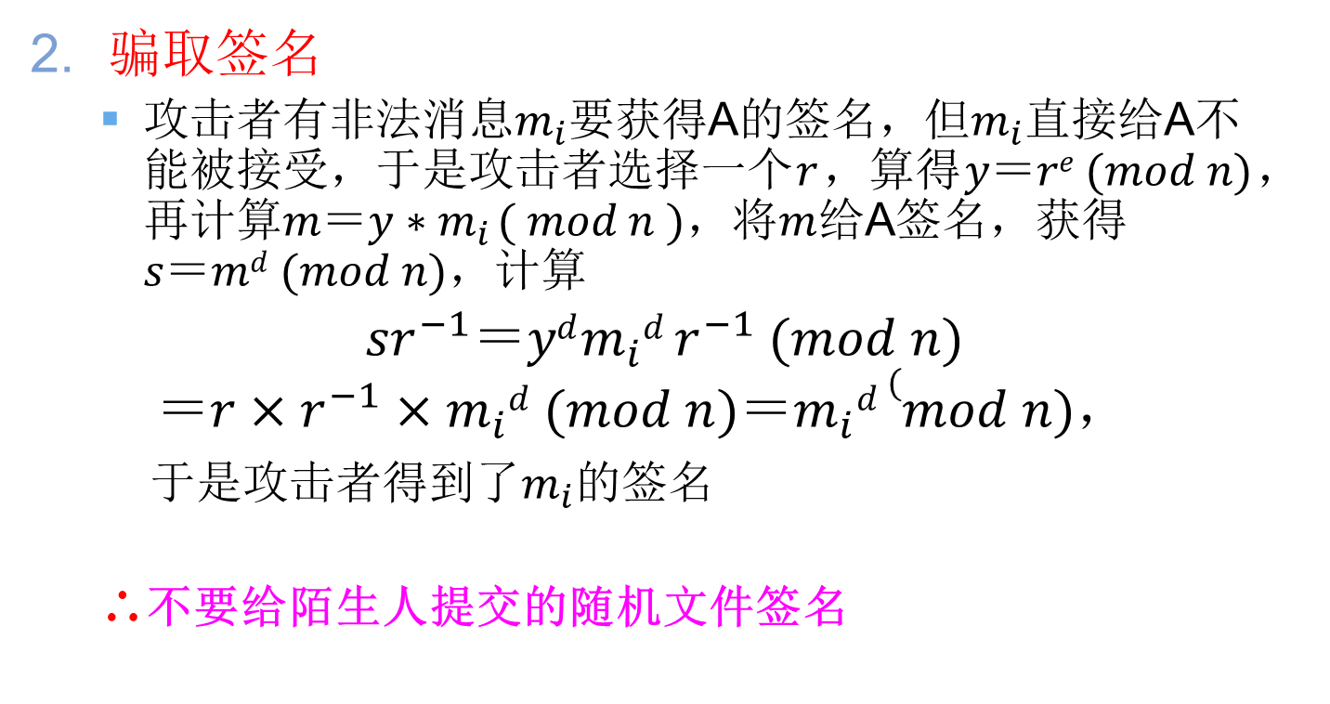
骗取签名
攻击者有非法消息$m_{i}$要获得A的签名，但$m_{i}$直接给A不能被接受，于是攻击者选择一个$r$，算得$y＝re (mod n)$，再计算$m＝y∗m_{i} ( mod n )$，将$m$给A签名，获得$s＝md (mod n)$，计算
${sr}^{−1}＝ydm_{i}d r^{−1} (mod n)$
$＝r×r^{−1}×m_{i}d (mod n)＝m_{i}d (mod n)$，
于是攻击者得到了$m_{i}$的签名
∴不要给陌生人提交的随机文件签名

Slide 49
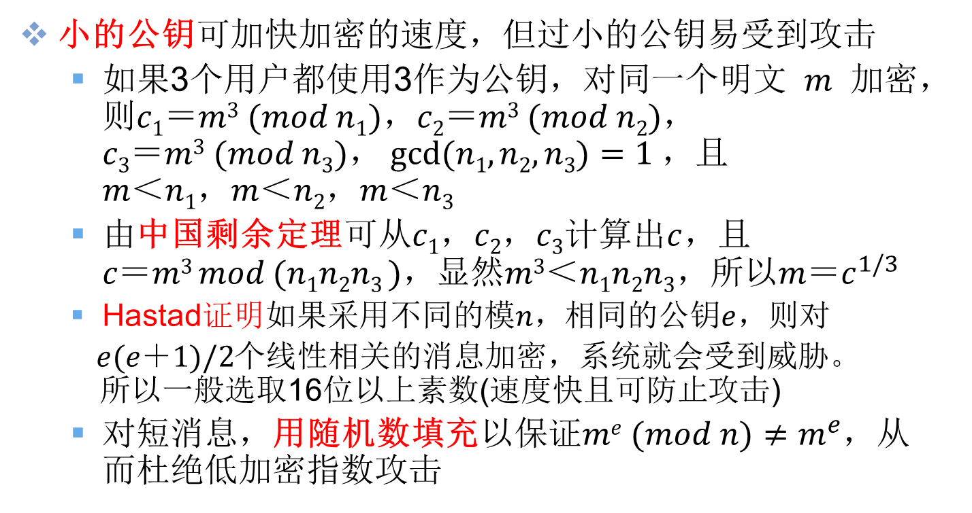
低加密指数攻击
小的公钥可加快加密的速度，但过小的公钥易受到攻击
如果3个用户都使用3作为公钥，对同一个明文$m$加密，则$c1＝m3 (mod n1)，c2＝m3 (mod n2)$，$c3＝m3 (mod n3)， gcd⁡(n1,n2,n3)=1$，且$m＜n1，m＜n2，m＜n3$
由中国剩余定理可从$c1，c2，c3$计算出$c$，且$c＝m3 mod (n1n2n3 )$，显然$m3＜n1n2n3$，所以$m＝c^{1/3}$
Hastad证明如果采用不同的模$n$，相同的公钥$e$，则对
$e(e＋1)/2$个线性相关的消息加密，系统就会受到威胁。 所以一般选取16位以上素数(速度快且可防止攻击)
对短消息，用随机数填充以保证$me (mod n)≠m^{e}$，从而杜绝低加密指数攻击
Notes:
中国剩余定理一般指孙子定理.求解一次同余式组的方法

Slide 50
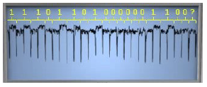
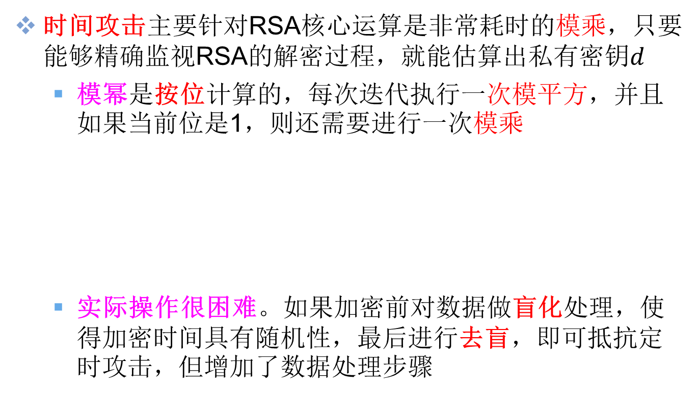
时间攻击
时间攻击主要针对RSA核心运算是非常耗时的模乘，只要能够精确监视RSA的解密过程，就能估算出私有密钥$d$
模幂是按位计算的，每次迭代执行一次模平方，并且如果当前位是1，则还需要进行一次模乘
实际操作很困难。如果加密前对数据做盲化处理，使得加密时间具有随机性，最后进行去盲，即可抵抗定时攻击，但增加了数据处理步骤
Notes:
侧信道攻击中的时间攻击

Slide 51
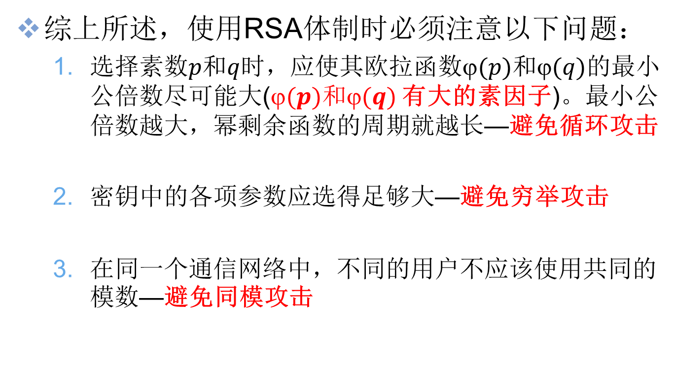
综上所述，使用RSA体制时必须注意以下问题：
选择素数$p$和$q$时，应使其欧拉函数$(p)和(q)$的最小公倍数尽可能大($(p)和(q)$有大的素因子)。最小公倍数越大，幂剩余函数的周期就越长—避免循环攻击
密钥中的各项参数应选得足够大—避免穷举攻击
在同一个通信网络中，不同的用户不应该使用共同的模数—避免同模攻击

Slide 52
RSA-OAEP：最佳非对称加密填充
RSA-OAEP：对消息编码的一种方法，由M. Bellare 和 P. Rogaway提出
首先对消息进行填充，然后用RSA进行加密
该方法是可证明安全的
加密操作由3步组成：
长度检查
EME-OAEP编码
RSA加密

Slide 53
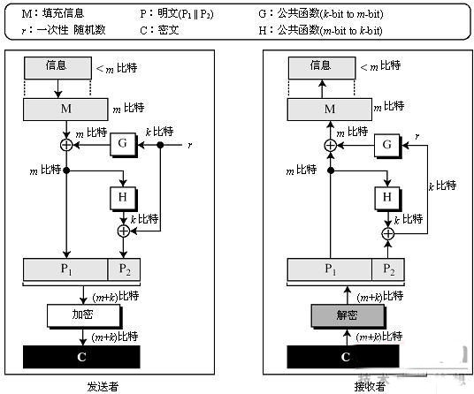
Notes:
加密、解密过程。概率加密

Slide 54
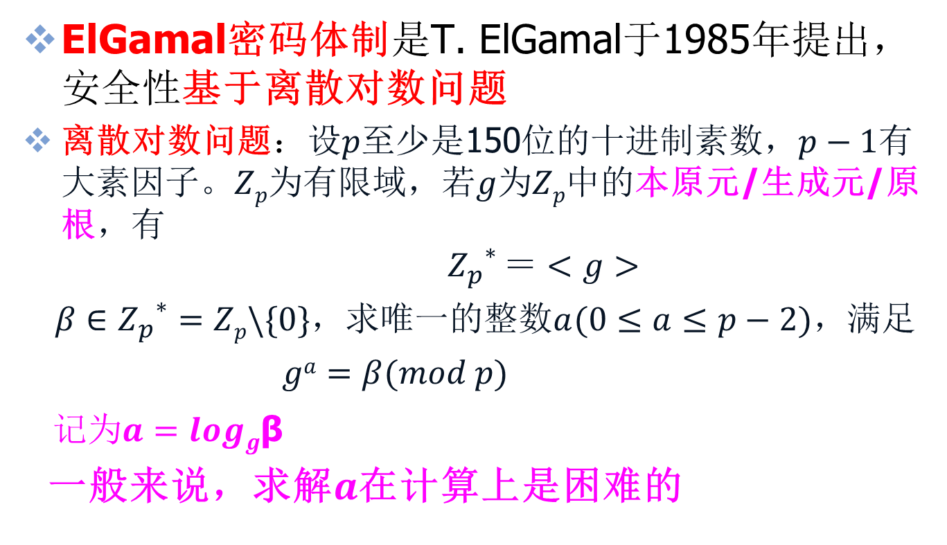
公钥密码体制ElGamal
ElGamal密码体制是T. ElGamal于1985年提出，安全性基于离散对数问题
离散对数问题：设$p$至少是150位的十进制素数，$p−1$有大素因子。$Zp$为有限域，若$g为Zp$中的本原元/生成元/原根，有
$${Z_{p}}^{∗} ＝<g>$$
$β∈{Z_{p}}^{∗}=Zp\backslash \{0\}，$求唯一的整数$a(0≤a≤p−2)，$满足
$ga=β(mod p)$
$记为a=logg$β
一般来说，求解$a$在计算上是困难的

Slide 55
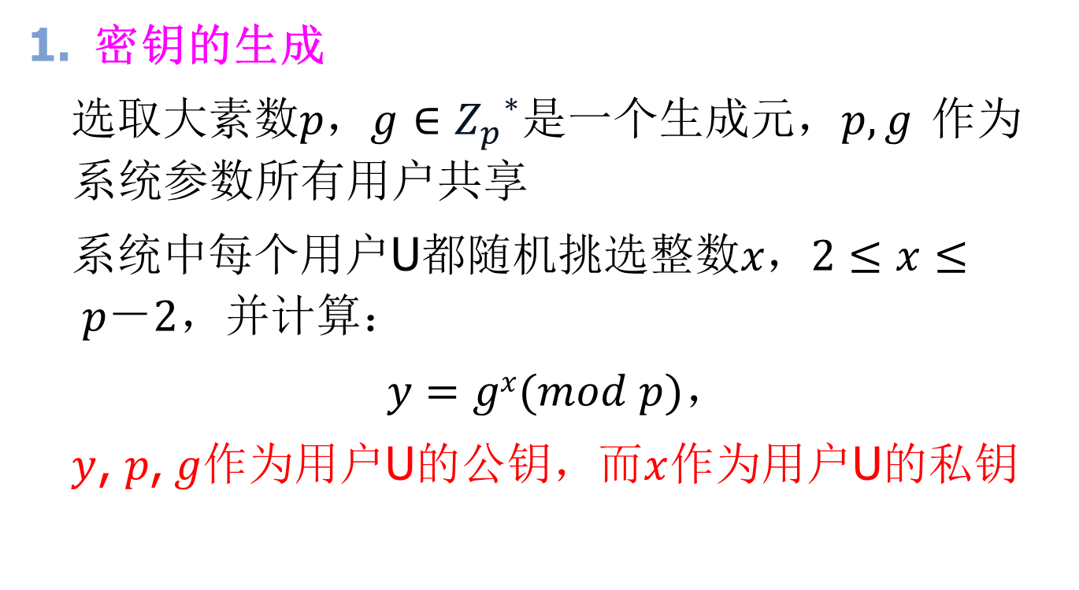
算法描述
密钥的生成
选取大素数$p，g∈{Z_{p}}^{∗}$是一个生成元，$p,g$ 作为系统参数所有用户共享
系统中每个用户U都随机挑选整数$x，2≤x≤ p－2$，并计算：
$y=gx(mod p)$，
$y$, $p\text{,} g$作为用户U的公钥，而$x$作为用户U的私钥

Slide 56
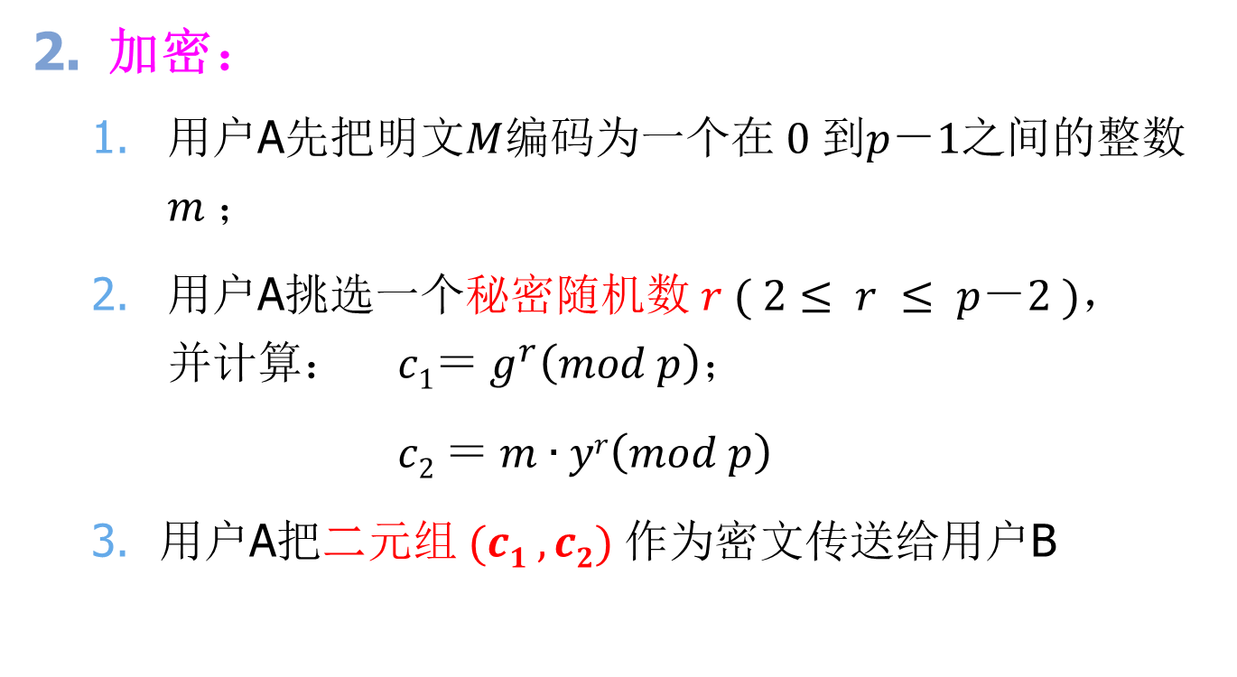
加密：
用户A先把明文$M$编码为一个$在 0 到p－1$之间的整数$m ；$
用户A挑选一个秘密$随机数 r ( 2≤ r ≤ p－2 )，$并计算$： c1＝ g^{r}\left(mod p\right)；$
$c2 ＝ m∙yr\left(mod p\right)$
用户A把二$元组 (c1 ,c2)$作为密文传送给用户B

Slide 57
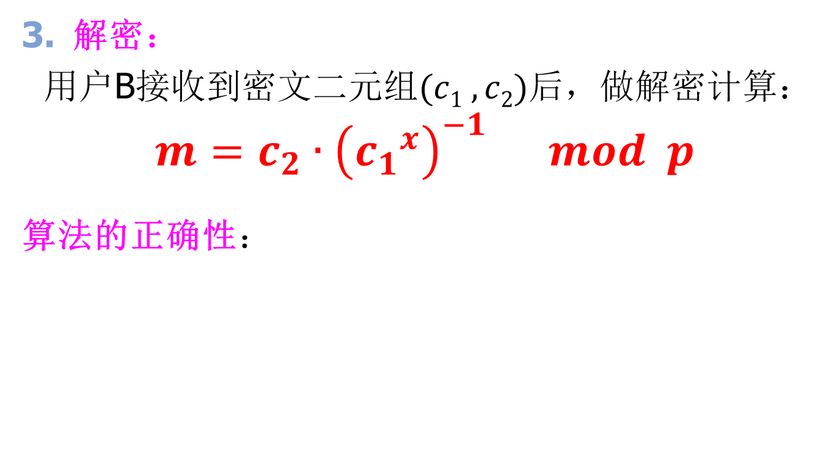
解密：
用户B接收到密文二元组$(c1 ,c2)$后，做解密计算：
$$m=c_{2}∙{\left({c_{1}}_{}^{x}\right)}^{−1} mod p$$
算法的正确性：

Slide 58
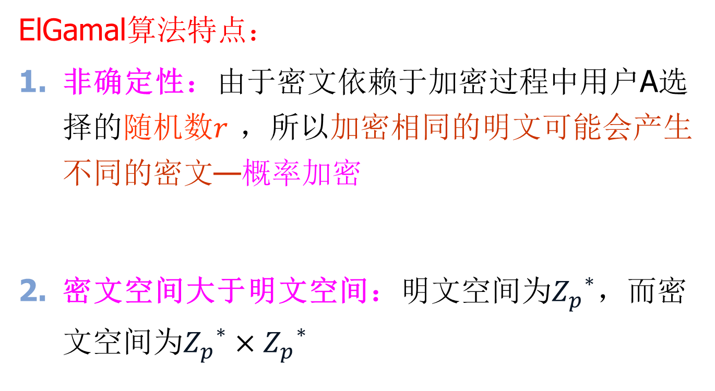
ElGamal算法特点：
非确定性：由于密文依赖于加密过程中用户A选择的随机数$r$ ，所以加密相同的明文可能会产生不同的密文—概率加密
密文空间大于明文空间：明文空间为${Z_{p}}^{∗}$，而密文空间为${Z_{p}}^{∗}×{Z_{p}}^{∗}$

Slide 59
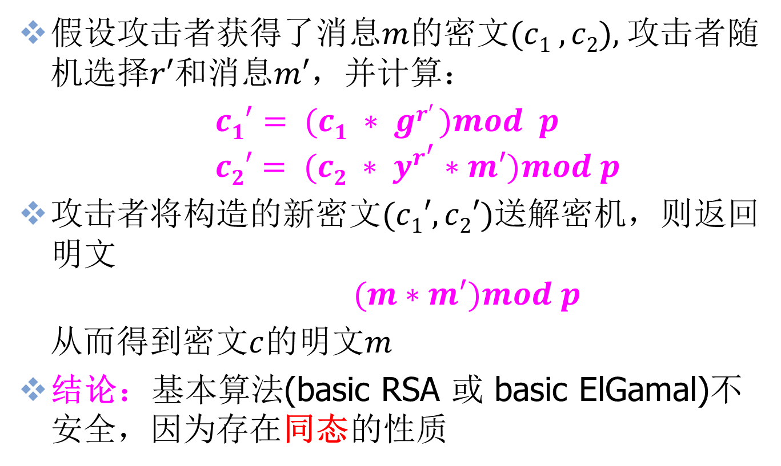
ElGamal的安全性
假设攻击者获得了消息$m$的密文$(c1 ,c2),$攻击者随机选择$r′$和消息$m′$，并计算：
$c1′= (c1 ∗ gr′ )mod p$
$$c2′= (c2 ∗ y^{r^{′}}∗m′)mod p$$
攻击者将构造的新密文$(c1′, c2′)$送解密机，则返回明文
$$(m∗m′)mod p$$
从而得到密文$c$的明文$m$
结论：基本算法(basic RSA 或 basic ElGamal)不安全，因为存在同态的性质

Slide 60
离散对数问题的求解
目前已经存在一些计算离散对数的算法，但都不足以用来破解ElGamal公钥密码算法
著名的有：
大步-小步法（Giant-step Baby-step）
指数积分法（Index Calculus） —更有效，亚指数时间算法

Slide 61

大步-小步法
思想来源于生日攻击
问题：给定一个素数$p$阶循环群$G=<g>$和$h∈G,$ 求$a$使得$h=g^{a}$
原理：令$r=\left\lfloor \sqrt{p}\right\rfloor ,$ 并将$a$表示为$a_{0}+ra_{1}$,其中$0≤a_{0}≤r$,则
$$hg^{−a_{0}}=g^{a−a_{0}}=g^{ra_{1}}$$
即：如果找到这样一个等式，则$h$的离散对数$a$可以求解（相当于从下面两个长度为$r$的随机序列中寻找一对碰撞）
小步序列：由所有形如$hg^{−a_{0}}$（ $0≤a_{0}≤r$）的元素组成
大步序列：由所有形如$g^{ra_{1}}$（ $0≤a_{1}≤r$）的元素组成
注解：为加快寻找碰撞的速率，需对大步序列或小步序列先进行排序，然后基于二分查找
Notes:
h*g^(-ra1)=g^a0,a0小步,a1大步

Slide 62

大步-小步法举例
求$\log_{2}3 mod 100$
解：$p=101, g=2, h=3, r=\left|\sqrt{101}\right|=10$
计算小步$序列\left(0,g^{0} mod 101\right),\left(1,g^{1} mod 101\right)$,…, $\left(9,g^{9} mod 101\right)$
得到$\left(0,1\right),\left(1,2\right),\left(2,4\right),\left(3,8\right),\left(4,16\right),\left(5,32\right),\left(6,64\right),\left(7,27\right),\left(8,54\right),\left(9,7\right)$
排序得到
$$\left(0,1\right),\left(1,2\right),\left(2,4\right),\left(9,7\right),\left(3,8\right),\left(4,16\right),\left(7,27\right),\left(5,32\right),\left(8,54\right),\left(6,64\right)$$
令$a=g^{−r} mod p=2^{−10} mod 101=65,$ 初始化$b=h=3$, 3不在表中，用$b∗a mod p$ 代替$b$，继续计算大步序列：
$$3∗65 mod 101=94; 94∗65 mod 101=50;50∗65 mod 101=18;$$
$18∗65 mod 101=59;59∗65 mod 101=98;97∗65 mod 101=7$
7在表中，即$3∗{\left(2^{−10}\right)}^{6}=7=2^{9} mod 101,$ 所以
$$\log_{2}3 mod 100=9+6∗10=69$$
Notes:
h*g^(-ra1)=g^a0,a0小步,a1大步

Slide 63

指数积分法
问题：给定一个素数$p$阶循环群$G=<g>$和$y∈G,$ 求$x$使得$y=g^{x}(mod p)$
步骤：
选取因子基$S$：选择$G$的一个较小的子集$S=\{p_{1},p_{2},…,p_{m}\}$
构建同余方程组：对若干个随机整数$k(0≤k≤p)$，计算$g^{k}$,并尝试将$g^{k}$分解成$S$中元素幂次的成绩，即
$$g^{k}=\prod_{i}{p_{i}^{e_{i}} (mod p)}$$
两边取离散对数，得$k=\sum_{i}{e_{i}\log_{g}\left(p_{i}\right) (mod \left(p−1\right))}$
重复该过程，直到有超过$m$个方程

Slide 64

指数积分法(续)
步骤：
求$\log_{g}{(p}_{i}):$ 求解方程组以求得因子基中元素的离散对数，如果方程组不足以确定$\log_{g}{(p}_{i})$，重复步骤2以获得更多的方程
计算$x$：随机选取整数$r$，计算$yg^{r} mod p$, 使其值可表示为$S$中元素幂次的乘积，即$yg^{r}$=$\prod_{i}{p_{i}^{d_{i}} (mod p)}$, 取离散对数可得
$$x=\log_{g}y=−r+\sum_{i}{d_{i}\log_{g}\left(p_{i}\right) (mod \left(p−1\right))}$$
如果成功，则离散对数$x即$为解，否则，选择不同的$r$，重 复步骤4.

Slide 65

指数积分法（例）
计算$\log_{11}7 mod 28$
解：$p=29,$选取因子基$S=${2,3,5}
构建同余方程组：
$${11}^{2} mod 29=5$$
${11}^{3} mod 29=26$（无法分解为S中元素的乘积，舍弃）
${11}^{5} mod 29=14$（无法分解为S中元素的乘积，舍弃）
$${11}^{6} mod 29=9=3^{2}$$
$${11}^{7} mod 29=12=2^{2}∗3$$
$${11}^{9} mod 29=2$$

Slide 66

${11}^{2} mod 29=5⇒\log_{11}5 (mod 28)=2$
${11}^{6} mod 29=9=3^{2}⇒2∗\log_{11}3 (mod 28)=$6,因为2与28不互素，所以不能确定$\log_{11}3$
${11}^{9} mod 29=2⇒\log_{11}2 (mod 28)=9$
${11}^{7} mod 29=12=2^{2}∗3$ $⇒2∗\log_{11}2 +\log_{11}3(mod 28)=7⇒\log_{11}3=17$
用$g$=11的随机幂次乘以$y=$7,并选择可以表示为因子基元素乘积的结果
$$7∗11 mod 29=19 (×)$$
$$7∗{11}^{2} mod 29=2∗3$$
即
$$\log_{11}7 mod 28=\log_{11}2+\log_{11}3−2=24$$

Slide 67
公钥密码体制ECC
椭圆曲线在代数学和几何学上已经广泛研究了150多年，有丰富而深厚的理论积累
1985年，H. Koblitz和V. Miller分别提出了椭圆曲线密码体制（Elliptic Curve Cryptosystem，ECC）
安全性基于椭圆曲线离散对数问题
可用短得多的密钥获得同RSA一样的安全性，现在许多标准化组织已经将其作为新的信息安全标准

Slide 68

椭圆曲线的定义
对于ECC，最常使用有限域$GF(p)$上的椭圆曲线和有限域$GF(2m)$上的椭圆曲线
设 $p>3$是一个素数。有限域 $Z_{p}$上的椭圆曲线由满足下列方程
$y2= x3+ax+b (mod p)$
的解$(x, y) ∈Zp∗Zp$和一个无穷远点$𝒪$组成；其中$a,b∈Z_{p}, 4a^{3}+27b^{2}≡0 (mod p)$

Slide 69

椭圆曲线

Slide 70

Set of points of elliptic curve $y2 = x3 − x$over finite field $𝔽_{61}$

Slide 71

椭圆曲线上的运算
$𝒪$称为加法单位元，对ECC上任意点$P：P＋𝒪 ＝P$
加法逆元：ECC上的点$P$的加法逆元$−P$定义为：具有相同 $x 坐标和负y$坐标的点，即过$P$点的垂线与曲线相交的另外一点
对ECC上$x$坐标不同的两点$P、Q，点加P+Q$定义为：连接$P和Q$的直线和曲线相交于点$R，则P+Q$的值为$R$的加法逆元
倍点$P+P$运算定义：做点$P$的切线，设切线与ECC交于点$R，则倍点为R的逆$元，即：$2P =P+P= −R$
类似：$kP=P+P+P+…+P$

Slide 72


Slide 73
What are Elliptic Curves?
General form:
y² = x³ + ax + b
Condition for distinct single roots:
4a³ + 27b² ≠ 0
Example:
y² = x³ − 4x
= x(x −2)(x +2)

Slide 74
Points P(x,y) on an Elliptic Curve form a Group
Group set:
All points P(x,y) lying on an elliptic curve
P
R
Group operation:
Point addition
Q
R = P + Q
R'

Slide 75
Neutral and Inverse Elements
Inverse element:
P'(x,-y) = P(x,y)
is mirrored on x-axis
Point addition with inverse element:
P + P' = O
results in a neutral element O(x,∞) at infinity
P
P'
Neutral element:
P + O = P
O

Slide 76

Point Doubling – Adding a point to itself
随着两点越来越靠近，过两点的直线逐渐趋近于曲线的切线

Slide 77
Point Doubling – Adding a point to itself
Point Doubling:
Form the tangent in
Point P(x,y)
P
R = P + P
R
R'

Slide 78
Point Iteration – Adding a point k-1 times to itself
Point Iteration:
kP = P + P + ... + P
P
2P
3P

Slide 79
有限域上椭圆曲线加法
设 $P＝ (x1，y1) ，Q ＝ (x2，y2) ，且P，Q ∈ Ep(a, b)，$则：
Notes:
R’是过P，Q两点的直线与椭圆曲线的交点。将y=λx-y1代入，得到一个三次方程(过P,Q,R’三点的三次方程)，由韦达定理x1+x2+x3=λ^2,因此求得x3，接着得到R的y3.
韦达定理推导：(x-x1)(x-x2)(x-x3)=0，对应x^2系数相等。

Slide 80



例： $由y^{2}=x^{3}+x+6 (mod 11)$所确定的有限域 $Z11$上的椭圆曲线
考察点$P(2, 7)$的倍点运算：
$$2P＝\left(5，2\right)$$
然后计算$3P＝2P+P=(5, 2)+(2, 7)=(8, 3),$依次可以计算出 $nP$:
$$P=(2, 7)， 2P=(5, 2), 3P=(8, 3),$$
$$4P=(10, 2)， 5P=(3, 6), 6P=(7, 9),$$
$$7P=(7, 2)， 8P=(3, 5), 9P=(10, 9),$$
$$10P=(8, 8)， 11P=(5, 9), 12P=(2, 4),$$
$$13P＝ 12P＋P＝ (2, 4)＋ (2, 7) ＝ (2, 4)＋ (2, －4)＝𝒪$$
因此，$P = (2, 7)$是ECC的生成元，ECC是一个循环群

Slide 81
Task 1 - Multiplication c = a⋅b in GF₁₁
Compile a multiplication table for c = a ⋅ b mod 11
Determine the solutions of the equation x² = 5 mod 11

Slide 82
Solution 1 - Multiplication c = a⋅b in GF₁₁
⋅
0 1 2 3 4 5 6 7 8 9 10
a
0
1
2
3
4
5
6
7
8
9
10
0 0 0 0 0 0 0 0 0 0 0
0 1 2 3 4 5 6 7 8 9 10
0 2 4 6 8 10 1 3 5 7 9
0 3 6 9 1 4 7 10 2 5 8
0 4 8 1 5 9 2 6 10 4 7
0 5 10 4 9 3 8 2 7 1 6
0 6 1 7 2 8 3 9 4 10 5
0 7 3 10 6 2 9 5 1 8 4
0 8 5 2 10 7 4 1 9 6 3
0 9 7 5 3 1 10 8 6 4 2
0 10 9 8 7 6 5 4 3 2 1
x² = 5 mod 11 ?
x₁ = 4, x₂ = 7
c
b

Slide 83
Task 2 – Points on an Elliptic Curve
Which points P(x,y) with x and y in GF₁₁ fulfill the elliptic curve equation: y² = x³ + x + 6 mod 11

Slide 84
Solution 2 – Points on an Elliptic Curve
x
y² y_{1,2} P(x,y) P'(x,y)
0
1
2
3
4
5
6
7
8
9
10
6 -
8 -
5 4,7 (2,4) (2,7)
3 5,6 (3,5) (3,6)
8 -
4 2,9 (5,2) (5,9)
8 -
4 2,9 (7,2) (7,9)
9 3,8 (8,3) (8,8)
7 -
4 2,9 (10,2) (10,9)
There are 12 points lying on the elliptic curve.
Together with the point O at infinity, the points on the elliptic curve form a group with n=13 elements.
n is called the order of the elliptic curve group and depends on the choice of the curve parameters a and b.

Slide 85
Points on an Elliptic Curve
An elliptic curve E defined over Zp (P prime, P>3) will have roughly P points on it. More precisely, a well-known theorem due to Hasse asserts that the number of points on E, which we denote by #E, satisfies the following inequality

Slide 86
Task 3 – Iterate a Point on the Elliptic Curve
Iterate the point P(2,4) lying on y² = x³ + x + 6 mod 11:
Compute 2P = P + P by doubling the point P
Compute 3P = P + P + P = 2P + P by point addition
All operations are computed in GF₁₁

Slide 87
Solution 3 – Iterate a Point on the Elliptic Curve
Compute 2P = P + P by doubling the point P(2,4)
2P=(5,9)
Compute 3P = P + P + P = 2P + P by point addition
3P=(8,8)

Slide 88
Elliptic Curve Discrete Logarithm Problem (ECDLP)
k
kP s y₀
1
2
3
4
5
6
7
8
9
10
11
12
13
( 2,4) 3 9
( 5,9) 9 8
( 8,8) 8 10
(10,9) 2 0
( 3,5) 1 2
( 7,2) 4 7
( 7,9) 1 2
( 3,6) 2 0
(10,2) 8 10
( 8,3) 9 8
( 5,2) 3 9
( 2,7) ∞ -
O ∞ -
Given an elliptic curve
y² = x³ + ax + b mod p
and a basis point P, we can compute
Q = kP
through k-1 iterative point additions. Fast algorithms for this task exist.
Question: Is it possible to compute k when the point Q is known?
Answer: This is a hard problem known as the Elliptic Curve Discrete Logarithm.

Slide 89

椭圆曲线密码算法
密钥对生成：
选择一个椭圆曲线$y^{2}=x^{3}+ax+b \left(mod p\right),$构造一个椭圆曲线群$E_{p}(a,b)$
在$E_{p}\left(a,b\right)$中挑选生成元$G=(x_{0},y_{0})$, $G应$满足$nG=𝒪$的最小的$n是一个非常大的素数$
选择一个小于$n$ 的整数$n_{A}$作为其私钥，然后产生其公钥$P_{A}=n_{A}G$
注：
公开信息：$(E,G,n,P_{A})$
$\left|E_{p}\right|$表示椭圆群$E_{p}(a,b)$ 的元素个数， $n$是$\left|E_{p}\right|$的素因子

Slide 90

加密算法：
将$m$编码成一个小于$p$的数，在椭圆群$E_{p}(a,b)$中选择一点$P_{t}=(x_{t},y_{t})$
在区间$\left[1, n−1\right]$内选取一个随机数$k$，计算点($x_{1}，y_{1})=kG$
根据接收方的公钥$P_{B}$计算($x_{2}，y_{2})=kP_{B}$
计算密文$C=m∙x_{t}+y_{t}$
传送加密数据$\left\{kG,P_{t}+kP_{B},C\right\}$给接收方

Slide 91

解密算法：
接收方接收加密数据$\left\{kG,P_{t}+kP_{B},C\right\}$
接收方利用自己的私钥$n_{B}$做如下计算：
$P_{t}+kP_{B}−n_{B}\left(kG\right)=$ $P_{t}+k{(n}_{B}G)−n_{B}\left(kG\right)=$ $P_{t}$
计算$m=(C−y_{t})/x_{t}$ 得到明文$m$

Slide 92

椭圆曲线上的离散对数问题
椭圆曲线离散对数问题是指已知群中的$G$和$Q$，求方程$Q=kG$中$k$值
如$F23$上的椭圆群$y2=x3+9x+17$，求$P=(4, 5)$对于$Q=(16, 5)$的离散对数，最直接的方法是计算$Q$的倍数，直到找到$P$
$Q=(16, 5) 2Q=(20, 20) 3Q=(14, 14) 4Q=(19, 20)$
$$5Q=\left(13, 10\right) 6Q=\left(7, 3\right) 7Q=\left(8, 7\right) 8Q=\left(12, 17\right)$$
$$9Q=(4, 5)$$
$P$关于$Q$的离散对数是9，对于大素数构成的群$E$，这样计算离散对数是不现实的，事实上现在也没有更好地算法来解椭圆曲线上的离散对数问题

Slide 93
ECC小结
安全性能更高（160位等同RSA的1024位）
计算量小，处理速度快
存储空间占用小
带宽要求低
应用前景非常好，特别在移动通信,无线设备上的应用(WAPI、WPKI、WNS)
破解时间（MIPS年） | RSA/DSA密钥长度/位 | ECC密钥长度 | RSA/ECC密钥长度对比 | 破解时间 | RSA/DSA密钥长度/位 | ECC密钥长度 | RSA/ECC密钥长度对比
10⁴ | 512 | 106 | 5:1 | 10²⁰ | 2048 | 210 | 10:1
10⁸ | 768 | 132 | 6:1 | 10⁷⁸ | 21000 | 600 | 35:1
10¹¹ | 1024 | 160 | 7:1

Slide 94
其他公钥密码算法
MH背包公钥密码体制（1978）：基于背包难题，不安全
Rabin公钥加密体制（1979）：合数模下求解平方根的困难性
Goldwasser-Micali概率公钥密码体制（1984）：第一个概率加密系统，基于平方剩余（二次剩余）问题
NTRU公钥加密体制（1996）：基于多项式环上在一个非常大维数的格中寻找最短向量的困难问题（LLL算法），后量子密码算法
MiEliece公钥加密体制：基于纠错码理论，后量子密码算法

Slide 95





公钥体制的问题：
Hecker (Attacker，Eve)
$${{M=D}_{k_{d}}E}_{k_{e}}(M)$$
公钥$k_{e}$
$$E_{k_{b}}(M)$$
$$E_{k_{e}}(M)$$
$$M$$
Alice
Bob
缺少身份认证机制

Slide 96
中间人攻击
数字证书

Slide 97
基于身份的加密体制IBE
1984年，Shamir提出基于身份加密(IBE, Identity-based Encryption) ，以简化Email系统中的证书管理。当Alice给地址“Bob@abc.com”的Bob发邮件时，只需用公钥“Bob@abc.com”加密消息；Bob收到加密消息之后向一个可信第三方证实自己的身份，可信第三方将Bob的私钥送给Bob， Bob用该私钥解密消息
公钥可以是任意的关于用户身份的字符串；用户向可信第三方认证自己的身份并获得私钥，该过程可在收到加密消息之前/之后完成

Slide 98
在实际应用中，用户的身份ID可以是姓名、电话号码、身份证号码、IP地址、电子邮件地址。用户私钥由被称作私钥生成器PKG(Private Key Generator)的可信第三方计算得到
用户的公钥是一些公开的身份信息，其他用户不需要在数据库中查找用户的公钥，也不需要对公钥的真实性进行检验

Slide 99

IBE的组成
通常包括四个算法：设置、密钥产生、加密和解密
设置：输入安全参数，输出系统参数和主密钥(master key)。系统参数包括明文空间$M$、密文空间$C$、Hash函数等，完全公开。主密钥用于计算私钥，由TA(可信第三方)秘密保存
密钥产生：输入系统参数、主密钥和用作公钥的任意字符串$ID∈{\{0, 1\}}^{∗}$，输出与公钥$ID$对应的私钥$dID$
加密：输入系统参数、公钥$ID$和明文$M∈M$，返回对应密文$C∈C$
解密：输入系统参数、私钥$dID$和密文$C∈C$，返回对应明文$M∈M$

Slide 100

BF-IBE方案
Boneh和Franklin在Crypto’01上提出,建立在椭圆曲线上双线性对基础之上
双线性对：令$G1$是一个阶为$q$的加法群，$G2$是一个相同阶的乘法群，$P$是$G1$的生成元，一个双线性对是一个映射$e:G1∗G1 → G2$满足以下性质:
双线性性： $e\left(aP,bQ \right)={e\left(P,Q\right)}^{ab}$，其中$P,Q∈G_{1}, a,b∈{Z_{q}}^{∗}$
非退化性：存在$P,Q∈ G1$,使得$e(P,Q) ≠1$，
可计算性：存在一个有效的多项式时间算法计算 $e(P,Q)$

Slide 101

BF-IBE基础方案
1、设置：给定安全参数$k$：
由$k$生成一个素数$q$，两个$q阶群G1 和G2$，一个双线性映射$ê：G1×G1→G2$。随机选择生成元$P∈G1$
取随机数$s∈{Z_{p}}^{∗}，令Ppub＝sP$
选择$Hash函数H1：{\{0, 1\}}^{∗}→G_{1}^{∗}，H2：G2→\left\{0, 1\right\}n$
系统参数$params＝<q, G1, G2, ê, n, P, Ppub, H1, H2>，$
$主密钥master_key＝s∈{Z_{p}}^{∗}$

Slide 102

2、密钥产生：给定字符串$ID∈\{0, 1\}$*，算法如下：
计算$Q_{ID}＝H1(ID)∈{G_{1}}^{∗}$；
私钥$dID＝sQID$
3、加密：用公钥$ID$加密消息$M∈M$，步骤如下：
①计算$Q_{ID}＝H1(ID)∈{G_{1}}^{∗}$；
②随机选择$r∈{Z_{p}}^{∗}$；
③求得密文：
$C＝<rP, M H2(gIDr)>$，
其中，$gID＝ê (Q_{ID}, Ppub)∈{G_{2}}^{∗}$

Slide 103

4、解密：令密文$C＝<U, V>∈C$，要用私钥$dID∈{G_{1}}^{∗}$解密$C$，只需计算：
$M=V ⨁ H2 (ê(dID, U))$
正确性证明：
$ê (dID, U)＝{ê (Q_{ID}, P)}^{sr}＝ê (Q_{ID}, Ppub) r＝gIDr$

Slide 104

BF-IBE完全方案
在基础方案的基础上，再选2个$Hash$函数$H3：\{0, 1\}n×\{0, 1\}n→{Z_{p}}^{∗}，H4：\{0, 1\}n→\{0, 1\}n。$密钥产生同基础方案
计算$QID＝H1(ID)∈{G_{1}}^{∗}$；
随机选取$σ∈\{0, 1\}n$；
计算$r＝H3 (σ, M)，$输出密文
$$C＝<rP, σH2 (gIDr), MH4 (σ)>$$
其中，$gID＝ê (Q_{ID}, Ppub)∈{G_{2}}^{∗}$

Slide 105

解密$C＝<U, V, W>$，计算：
$V ⨁ H2(ê(dID, U))＝σ$，由于$ê (dID, Ppub)r＝ê(dID, U)；$
$W H4(σ)＝M$；
令$r＝H3(σ, M)$；
验证$U＝rP$，若不成立，拒绝$C$；
输出$M$
注意：$W＝M ⨁ H4(σ)$，可以替换为$W＝E_{H_{4}\left(σ\right)}(M)$，其中$E_{H_{4}\left(σ\right)}( )$是语义安全的对称加密方案

Slide 106
IBE的优缺点
优点：
不需要对证书进行管理
不足：
身份确认本来就是一件复杂的事情，尤其用户数量很大。也就是说，IBE适合应用于用户群小的场合
可信第三方如何安全地将用户的私钥送到用户的手中
密钥托管

Slide 107
公钥密码体制的安全性
计算上的安全性
安全性的理论基础：复杂性理论
一个算法的复杂性由该算法所需求的最大时间（T）和存储空间（S）度量

Slide 108
公钥密码分析
蛮力攻击。防范措施——长密钥。但从实用性角度，要考虑折衷
找到根据公钥计算私钥的方法。对于特定的公钥算法，尚未从数学上证明这种攻击不可能
公钥系统特有的攻击方法。假设发送的报文仅仅含有一个56比特的DES密钥。敌对方可以用公钥加密所有的可能密钥，然后匹配。因而无论密钥方案的密钥大小是多少，攻击都归结为对56bit密钥的蛮力攻击
Notes:
选择明文攻击

Slide 109
公钥密码的优点（与对称密码相比）
密钥分发简单
需秘密保存的密钥量少
可以满足互不认识的人之间私人谈话的保密性
可以实现数字签名和认证的功能

Slide 110
公钥密码的不足（与对称密码相比）
公钥密码算法比对称密码算法慢
公钥密码算法提供更多的信息对算法进行攻击，如公钥密码算法对选择明文攻击是脆弱的，尤其明文集比较小时
数据扩展
公钥密码算法一般是建立在特定的数学难题之上，往往这种困难性只是一种设想

Slide 111
混合加密
怎样解决对称加密和公钥加密中的不足？
混合加密：公钥加密和私钥加密的合理结合
用对称密钥加密明文
明文
生成随机对称密钥
用公钥加密对称密钥
公钥加密的对称密钥和Hash值
对称密钥加密的消息
公钥加密的对称密钥和Hash值
对称密钥加密的消息
对称密钥解密消息
明文
对称密钥
用非对称加密的私钥解密
Notes:
数字信封

Slide 112

混合加密
Notes:
数字信封

Slide 113
本章小结
公钥密码学基本概念
重要公钥密码算法介绍
RSA
Elgamal
ECC
IBE
公钥密码算法与对称密码算法的比较

